Slide 1

НА НОВОМ ЭТАПЕ РАЗВИТИЯ
Об итогах работы Национального исследовательского Томского политехнического университета в 2018 году
П.С. Чубик
15 февраля
2019

Slide 2

ЗАДАЧА 1. Обеспечение реализации «дорожной карты» Программы повышения конкурентоспособности ТПУ на 2018 г. с фокусировкой работы на росте позиций университета в предметных рейтингах QS и THE
ПОКАЗАТЕЛИ РЕЗУЛЬТАТИВНОСТИ ВЫПОЛНЕНИЯ «ДОРОЖНОЙ КАРТЫ» ТПУ В 2018 г.
НАИМЕНОВАНИЕ ПОКАЗАТЕЛЯ | ПЛАН | ФАКТ
Позиция в рейтинге ARWU | - | 901-1000
Позиция в рейтинге THE | 201-250 | 501-600
Позиция в рейтинге QS | 201-250 | 373
Количество статей в базах данных Web of Science на 1 НПР | 4,8 | 6,8
Количество статей в базах данных Scopus на 1 НПР | 5,5 | 7,6
Средний показатель цитируемости на 1 НПР, рассчитываемый по совокупности публикаций, учтенных в базе данных Web of Science | 9 | 15,3
Средний показатель цитируемости на 1 НПР, рассчитываемый по совокупности публикаций, учтенных в базе данных Scopus | 11,5 | 21,1
Доля зарубежных профессоров, преподавателей и исследователей в численности НПР, включая российских граждан – обладателей степени PhD зарубежных университетов | 7,5 | 7,5
Доля иностранных студентов, обучающихся на основных образовательных программах вуза (считается с учетом студентов из стран СНГ) | 27,8 | 27,9

Slide 3
ЗАДАЧА 1. Обеспечение реализации «дорожной карты» Программы повышения конкурентоспособности ТПУ на 2018 г. с фокусировкой работы на росте позиций университета в предметных рейтингах QS и THE
ПРЕДМЕТНЫЕ РЕЙТИНГИ QS
ПРЕДМЕТНЫЕ РЕЙТИНГИ THE
Рост более чем на 100 позиций, продемонстрированный ТПУ в предметном рейтинге QS «Инженерные науки и технологии», эксперты Проекта 5-100 назвали «прорывом года»
В предметном рейтинге «Инженерия и технологии» ТПУ в стране на 2-м месте после МГУ
НАИМЕНОВАНИЕ | 2017 | 2018
Инженерные науки и технологии (отраслевой) | 390 | 285
Инженерные науки и технологии (предметный): Химическая инженерия | 201-250 | 201-250
Инженерные науки и технологии (предметный): Электротехника и электроника | 251-300 | 301-350
Инженерные науки и технологии (предметный): Механика, Авиация, Производство | 251-300 | 251-300
Естественные науки (отраслевой) | - | 401-450
Естественные науки (предметный): Физика и Астрономия | 251-300 | 301-350
Естественные науки (предметный): Химия | 451-500 | 451-500
НАИМЕНОВАНИЕ | 2017 | 2018
Физические науки | 126-150 | 251-300
Инженерия и технологии | 151-175 | 201-250
Физика | 126-150 | 251-300
Компьютерные науки (информатика) | - | 401-500

Slide 4
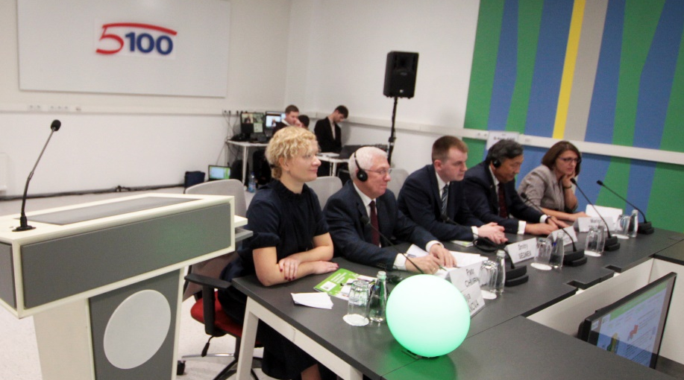
ЗАДАЧА 1. Обеспечение реализации «дорожной карты» Программы повышения конкурентоспособности ТПУ на 2018 г. с фокусировкой работы на росте позиций университета в предметных рейтингах THE и QS
ЗАЩИТА «ДОРОЖНОЙ КАРТЫ»
26-27 октября 2018 г. в Калининграде состоялось заседание Совета по повышению глобальной конкурентоспособности ведущих университетов Российской Федерации среди ведущих мировых научно-образовательных центров, на котором были рассмотрены отчёты вузов-участников Проекта 5-100 о реализации «дорожных карт» в 2018 г.
Отчёт ТПУ представляла команда в составе ректора Петра Чубика, проректора по внешним связям Лилии Кирьяновой, директора Инженерной школы неразрушающего контроля и безопасности Дмитрия Седнева, заместителя директора по развитию Исследовательской школы химических и биомедицинских технологий Марины Трусовой, директора партнера ТПУ – Томского национального исследовательского медицинского центра РАН, академика Евгения Чойнзонова.

Slide 5
ЗАДАЧА 1. Обеспечение реализации «дорожной карты» Программы повышения конкурентоспособности ТПУ на 2018 г. с фокусировкой работы на росте позиций университета в предметных рейтингах QS и THE
Среди 21 вуза-участника Проекта 5-100 ТПУ по итогам защиты занял 8 общее место, возглавив вторую группу вузов.
Рейтинги
Количественные показатели
Оценка Совета

Slide 6
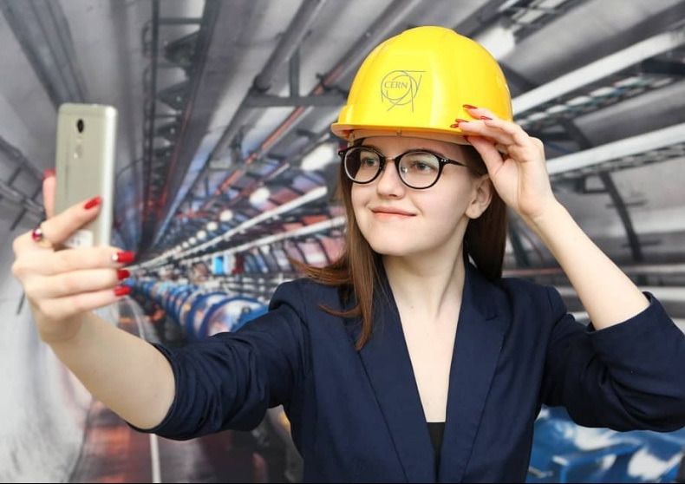
ЗАДАЧА 2. Становление, развитие и достижение заданной
на 2018 г. результативности Исследовательской школы физики высокоэнергетических процессов
Обучаются 58 аспирантов, 18 – приняты в аспирантуру в 2018 г.
Сформировано 13 научных групп, в том числе 5 - под руководством молодых исследователей
В 2018 г. выполнялось 36 проектов, поддержанных российскими и международными научными фондами, бюджет Школы на проведение исследований составил 224,3 млн руб.
Научные исследования выполнялись с участием 21 иностранного ученого, 6 граждан России со степенью PhD, 8 постдоков, 58 аспирантов, 38 магистрантов и 37 студентов бакалавриата, в 16 международных коллаборациях, в том числе в 5 коллаборациях ЦЕРН
Результаты исследований:
  224 статьи, опубликованных в изданиях, индексируемых Scopus и Web of Science
  151 статья (67 % от общего числа публикаций) в изданиях Q1-Q2, что составляет 27,4 % всех статей Q1-Q2, опубликованных сотрудниками ТПУ
  104 статьи Q1-Q2 (69 %) - в соавторстве с иностранными учеными
  защищены 9 диссертаций, Кирилл Берёзкин защитил диссертацию на соискание ученой степени кандидата наук и степени PhD под совместным руководством ученых из ТПУ и UBFC
Совместно с ЦЕРН организована Транссибирская школа по физике высоких энергий
Проведен конкурс бакалавров и магистрантов «Physical battle»

Slide 7
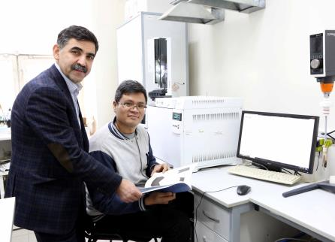
ЗАДАЧА 2. Становление, развитие и достижение заданной
на 2018 г. результативности Исследовательской школы
химических и биомедицинских технологий
Первый набор (25 магистрантов) на интегрированные магистерско-аспирантские программы
68 аспирантов (2 на 1 НПР)
9 диссертационных работ выполняется под двойным руководством аспирантами совместно с иностранными учеными из университетов Испании, Франции, Германии, Румынии, Чехии
В 2018 г. в исследованиях приняли участие 27 иностранных ученых, из них 2 - выбрали Томск в качестве постоянного места жительства
Подписано соглашение о сотрудничестве с химическим факультетом МГУ
Более 30 млн руб. направлено на обновление приборной базы Школы
Основные результаты исследований:
  146 статей, опубликованных в изданиях, индексируемых Scopus и Web of Science
  73 статьи в изданиях Q1-Q2, что составляет 13,2 % всех статей Q1-Q2, опубликованных сотрудниками ТПУ
  51 % статей Q1-Q2 - в соавторстве с иностранными учеными, имеющими h > 5
Результаты исследований Школы размещены на обложке журнала The journal of Physical Chemistry

Slide 8
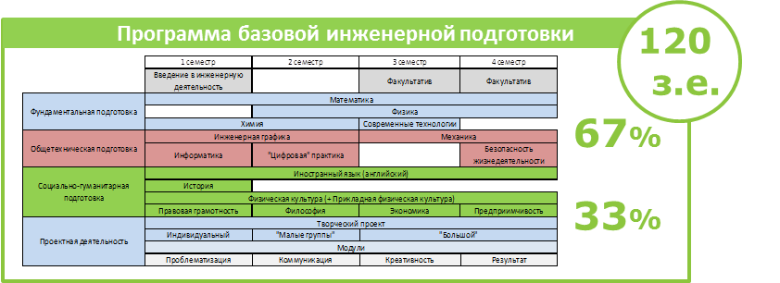
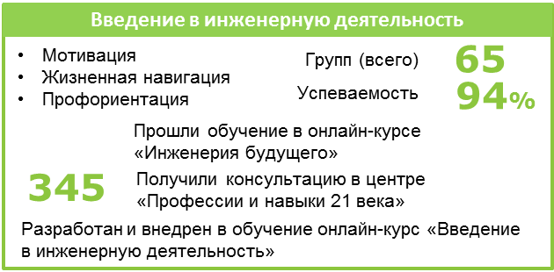
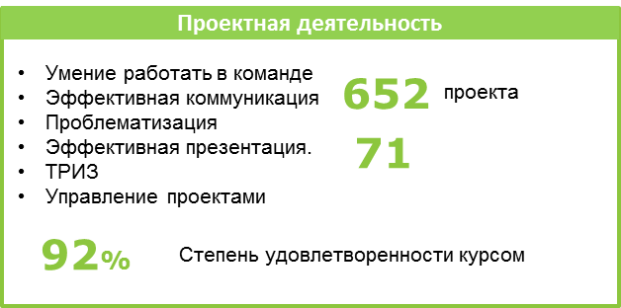
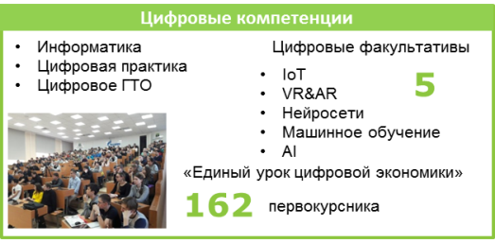
ЗАДАЧА 2. Становление, развитие и достижение заданной на 2018 г. результативности Школы базовой инженерной подготовки
Сформирована программа базовой инженерной подготовки, на которой
обучается 1 085 студентов 1 курса
Сохранность контингента - 97 %
В рамках программы базовой инженерной подготовки разработаны и реализуются новые модули:
  Введение в инженерную деятельность
  Творческий проект
  Цифровые компетенции
Опубликовано 107 статей в изданиях, индексируемых базами данных Scopus и Web of Science, в том числе 31 статья в журналах Q1 – Q2
Защищены 13 диссертаций
По 53 программам ДПОУ прошли обучение 3 324 чел.
Подготовительное отделение
306
Контингент слушателей
72
По направлению Министерства
234
По коммерческому контракту
8%

Slide 9
ЗАДАЧА 2. Становление, развитие и достижение заданной на 2018 г. результативности Школы инженерного предпринимательства
Новые магистерские программы «Цифровой маркетинг» и «Технологическое брокерство» (совместно с РВК и инновационным территориальным кластером «Информационные технологии и электроника» Томской области)
Новая дисциплина «Предприимчивость» (открыта лекцией Нобелевского лауреата, председателя Международного научного совета ТПУ Дана Шехтмана)
Мероприятия по вовлечению в технологическое предпринимательство – участие 1230 студентов
18 проектов-победителей программ УМНИК, Преактум, ФРИИ и пр.
25 студенческих ВКР в форме СТАРТАПов
Вывод на краудфандинг студенческого проекта «Электронные схемы» (проданы первые 100 наборов, в том числе в США)
Создание Управляющей компании для организаций (МИП) инновационного пояса ТПУ (ООО «УК «Открытые инновации ТПУ»)
46 МИП (в 2018 г. объемом работ и услуг - 140,9 млн руб.)
143 результата интеллектуальной деятельности (РИД), в том числе 75 патентов, из них 2 – зарубежных (США, ЕС)
6 лицензионных договоров (всего 35)
0,6 млн руб. - доходы (дивиденды, роялти, лицензионные платежи) от РИД
Международный форум «Студенческое технологическое предпринимательство»

Slide 10
ЗАДАЧА 2. Становление, развитие и достижение заданной на 2018 г. результативности Инженерной школы природных ресурсов
Средний балл ЕГЭ – 80,82; на направление «Нефтегазовое дело» – 87,03
Конкурс в бакалавриат – 3,6 чел. / место
Конкурс в магистратуру – 2,7 чел. / место
Конкурс на англоязычную программу «Petroleum Engineerin» - 7,38 чел. / место
Новая англоязычная магистерская программа «Чистая вода»
Представление интересов ТПУ в сетевом университете БРИКС (Международная тематическая группа «Водные ресурсы и борьба с их загрязнением»)
Грант Фонда BRICS STI Program на 2018 – 2021 гг. на проект «Экологическая геохимия и обработка органических загрязнителей водных систем в отдельных районах Китая, Индии и России» (16 млн руб.)
Защищено 27 диссертаций, в том числе 5 докторских
По проекту «Комплексное исследование Сибирского арктического шельфа как источника парниковых газов планетарной значимости» суммарно в журналах Q1 опубликовано более 120 статей, в том числе в журналах Nature Geoscience, Nature Communications
Проект «Палеозой» - разработка технологии поиска потенциально продуктивных объектов в отложениях доюрского комплекса Томской области в интересах ПАО «Газпромнефть». Проект включен в кластер технологий освоения трудноизвлекаемых запасов нефти Программы «ИНО Томск»

Slide 11
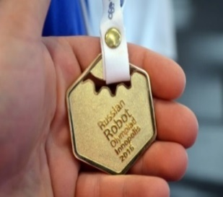
ЗАДАЧА 2. Становление, развитие и достижение заданной на 2018 г. результативности Инженерной школы информационных технологий и робототехники
Средний балл ЕГЭ – 84,06
Конкурс в бакалавриат – 5,9 чел. / место
Новая сетевая магистерская программа «Медицинские информационные системы и телемедицина» (совместно с СибГМУ)
ТПУ - площадка фестиваля Honor Cup ведущей мировой компании в сфере телекоммуникаций Huawei
Открытие Цифровой лаборатории ВСК (Страхового дома ВСК) для разработки специализированного программного обеспечения и целевой подготовки специалистов
Участие в программе создания и развития Центра НТИ ЭнерджиНет «Технологии транспортировки электроэнергии и распределенных интеллектуальных энергосистем» в консорциуме с ФГБОУ ВО «НИУ «МЭИ»
2 место во Всероссийских соревнованиях по морской робототехнике «АКВАРОБОТЕХ-2018» в г. Владивосток с автономным необитаемым подводным аппаратом (АНПА) «Платформа»
Призовые места в Открытом Российском этапе чемпионата роботов RoboCup Russia Open 2018

Slide 12
ЗАДАЧА 2. Становление, развитие и достижение заданной на 2018 г. результативности Инженерной школы неразрушающего контроля и безопасности
По среднему баллу ЕГЭ направление «Электроника и наноэлектроника» вошло в ТОП-10
Открыта новая магистерская программа «Промышленная томография сложных систем»
Защищено 11 кандидатских диссертаций (в 2017 г. – 6)
На 34 % (до 53) увеличилось количество статей в изданиях Q1-Q2
На 47,5 % (до 44) выросло количество статей в соавторстве с иностранными учеными, имеющими h>5
В рамках проекта ФЦП открыта единственная за Уралом локальная чистая комната для микро- и наноэлектроники (класс чистоты 6 ISO)
Проведены радиационные испытания компонентов космической техники на сумму 53,4 млн руб.
МИП ООО «Интех» заключило контракт на создание роботизированной ультразвуковой системы для контроля качества деталей строящегося во Франции термоядерного реактора (ТПУ – соисполнитель, договор на сумму 50 млн руб. на 2018-2020 гг.)
Совместно с Томским электромеханическим заводом в рамках ФЦП реализуется проект по созданию участка, оснащенного средствами неразрушающего контроля пространственно-сложных фасонных корпусных деталей трубопроводной арматуры (объем финансирования - 150 млн руб.)
Объем привлеченных внебюджетных средств составил 291,8 млн руб. (на 6 % больше, чем в 2017 г.), из них на НИОКР – 265,6 млн руб.

Slide 13
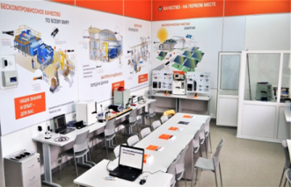
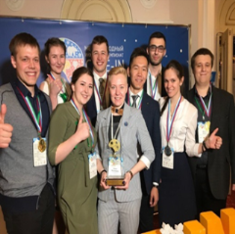
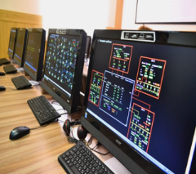
ЗАДАЧА 2. Становление, развитие и достижение заданной на 2018 г. результативности Инженерной школы энергетики
Совместная с Egyptian Russian University англоязычная программа «Design, Operation and Engineering of Nuclear Power Plants» (в интересах и по квотам ГК «Росатом»)
Открытие специализированной научно-исследовательской «Электротехнической лаборатории» (спонсор – компания Lapp group, Штудгарт, Германия)
Создание на базе лабораторного комплекса «Проектирование, эксплуатация и ремонт электротехнического оборудования» тренажёрного класса для совершенствования практических навыков обучающихся (спонсор – ООО «Газпром добыча Ямбург»)
Премия «Глобальная энергия»: академик РАН, профессор НОЦ И.Н. Бутакова Сергей Алексеенко
II командное место на Международном инженерном чемпионате «CASE-IN» по направлению «Электроэнергетика»
Грант РНФ «Разработка основных элементов теории процессов термической подготовки, воспламенения и горения смесевых топлив на основе угля и древесины применительно к камерам сгорания котельных агрегатов» (6 млн руб.)
Продолжение работ на Стенде комплексных испытаний горновой и прямоточно-вихревой технологий газификации твердого топлива на Томской ТЭЦ-3 с целью подготовки его к постоянной загрузке и работе

Slide 14
ЗАДАЧА 2. Становление, развитие и достижение заданной на 2018 г. результативности Инженерной школы новых производственных технологий
Средний балл ЕГЭ на направление «Биотехнология» – 92,64
Доля магистрантов и аспирантов – 48,9 %
Доля иностранных студентов – 39 %
Губернаторская программа «Чистая вода Томской области». Заказчики – Администрации районов Томской области. За два года реализации программы в 115 (в 2018 г. – в 46) населенных пунктах установлено 117 (в 2018 г. - 47) водоочистных комплексов, что обеспечило доступ к чистой питьевой воде 84,3 тыс. сельских жителей области
В рамках строительства магистрального газопровода «Сила Сибири» для нужд ЛПУ-4 (пос. Сковородино Амурской обл.) изготовлена и поставлена водоочистная станция «Гейзер-ТМ-5»
Ведется разработка сапфировых и алмазных детекторов для коллаборации CMS Европейской организации по ядерным исследованиям (ЦЕРН)
Реализуется проект «Модульный комплекс по переработке ЗМШ Северской ТЭЦ». Заказчик – ООО «Русатом Гринвэй» (ГК «Росатом»). Срок завершения проекта – 2020 г., стоимость – 247,843 млн руб.
Объем привлеченных средств составил 360 млн руб. (на 44 % больше, чем в 2017 г.), из них на НИОКР – 340,5 млн руб.

Slide 15
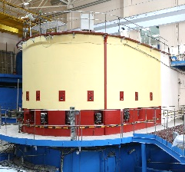
ЗАДАЧА 2. Становление, развитие и достижение заданной на 2018 г. результативности Инженерной школы ядерных технологий
Средний балл ЕГЭ на специальность «Электроника и автоматика физических установок» - 87,4 (TOP-5)
Конкурс в магистратуру – 2,84 чел. / место
Новая совместная англоязычная магистерская программа «Nuclear Science and Technology» (на основании договора с Высшим Советом Университетов Египта)
Соглашение с Университетом Бургундии Франш-Конте о совместных магистерских программах уровня двойной диплом по направлению «Физика»
Конкурс в аспирантуру – 2,45 чел. / место
Защищено 14 кандидатских диссертаций
Реализованы курсы повышения квалификации для специалистов и преподавателей стран партнеров ГК Росатом (Замбия, Нигерия, Египет, Сербия, Боливия) по программе «Исследовательские реакторы и циклотроны. Применение, инфраструктура, образовательные программы»
Доля статей в Q1-Q2 выросла до 47 % (67 статей из 143, проиндексированных в базах данных Scopus и Web of Science)
Победа 2-х проектов в конкурсе ФЦП на общую сумму 205 млн. руб.
Разработка технологии и установки получения водорода из природного газа включена в Программу НИР и ОКТР ПАО «Газпром»

Slide 16
ЗАДАЧА 2. Становление и развитие заданной на 2018 г. результативности Центра цифровых образовательных технологий
МАССОВЫЕ ОТКРЫТЫЕ ОНЛАЙН-КУРСЫ (МООК) ТПУ
Количество слушателей на МООК ТПУ – 15 165 человек из 15 стран мира
Результаты обучения на МООК ТПУ «История России» зачтены для 865 студентов АлтГУ
9 МООК ТПУ и Платформа «ТПУ-онлайн» (openedu.tpu.ru) прошли экспертизу и представлены на едином федеральном портале «Цифровое образование России» (online.edu.ru)
VR-ТРЕНАЖЕРЫ
Разработано 9 VR-лабораторных модулей по электроэнергетике, томографии и нанокерамике
Разработан VR-тренажер «Виртуальный ядерный реактор ТПУ»
На базе VR-тренажера «Виртуальный геополигон ТПУ» организован виртуальный этап всероссийского студенческого фестиваля «Геофест». Проведена полномасштабная апробация «Виртуального геополигона» при подготовке к учебной геологической практике в Хакасии
Наименование МООК | Количество слушателей | Количество сертификатов
Introduction to petroleum engineering | 632 | 157
Инженерия будущего | 3715 | 689
История России | 1984 | 606
Мифы и реальности камня | 3242 | 150
Сам себе логист. Развиваем предпринимательское мышление | 4308 | 63
Наноструктурная керамика | 184 | 9
Томография: увидеть невидимое | 777 | 143
Чистая энергетика на твердом топливе – это реально | 323 | 65

Slide 17
ЗАДАЧА 2. Становление и развитие заданной на 2018 г. результативности Центра цифровых образовательных технологий
ОНЛАЙН-КУРСЫ
Разработано и введено в учебный процесс 244 онлайн-курса для студентов всех форм обучения
Обеспеченность онлайн-курсами дисциплин очной формы обучения
новых
новых
Разработано онлайн-курсов по школам
Дисциплины 1, 2, 3, 7 семестров заочной формы обучения обеспечены онлайн-курсами на 100 %
Количество преподавателей, активно использующих онлайн-курсы
Доля преподавателей ТПУ, использующих онлайн-курсы в образовательном процессе – 54,7 %

Slide 18
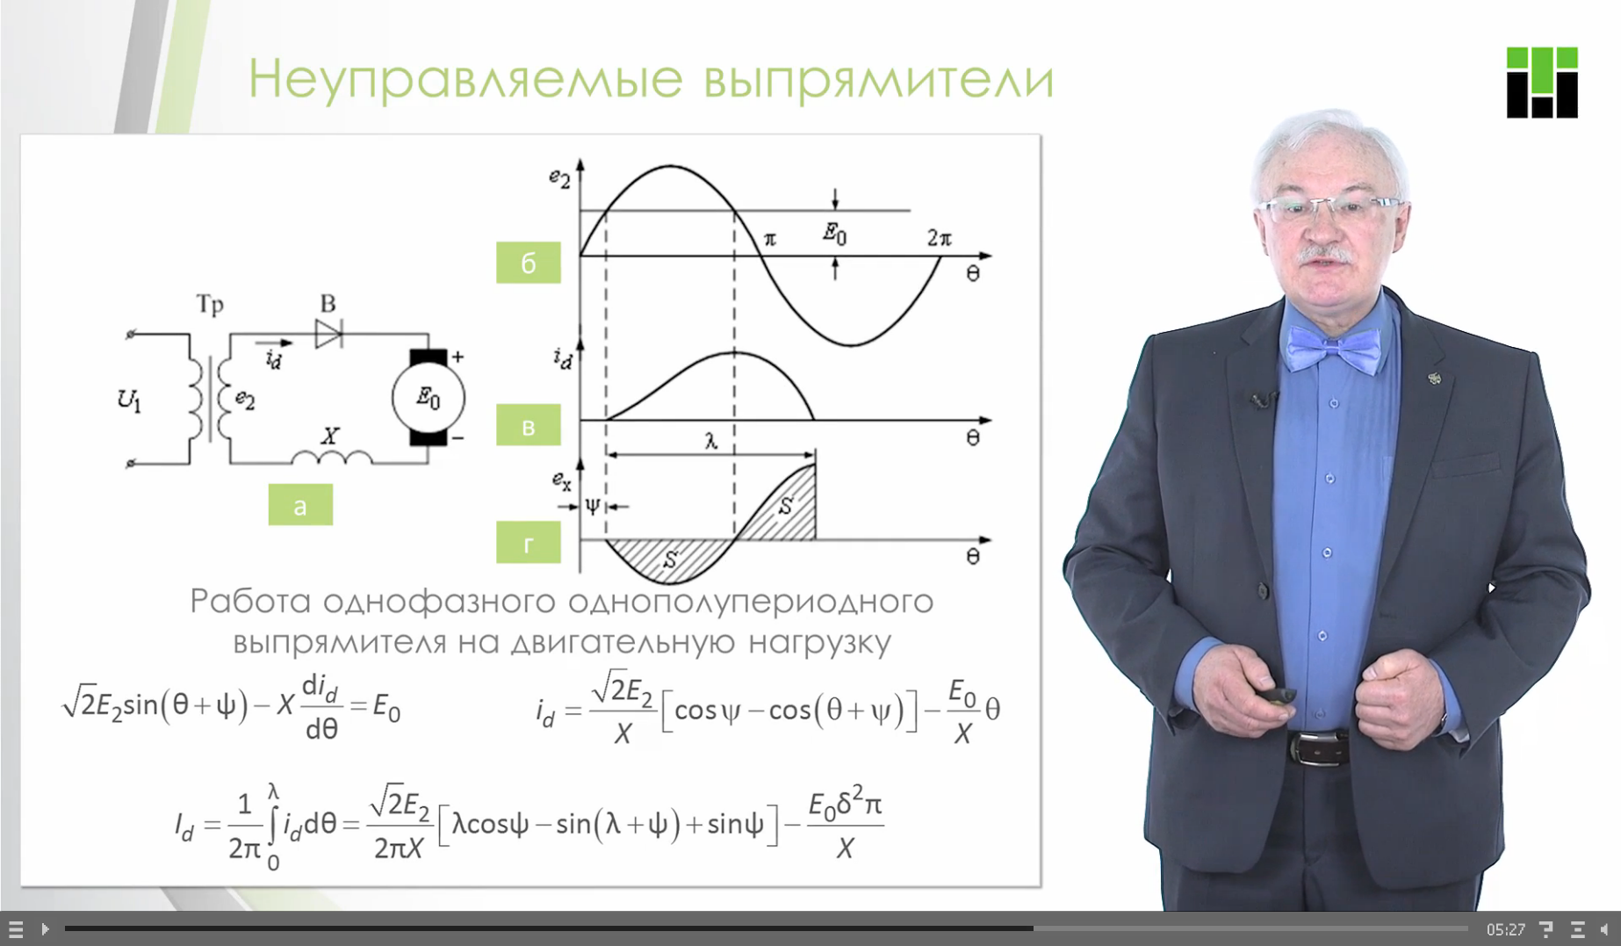
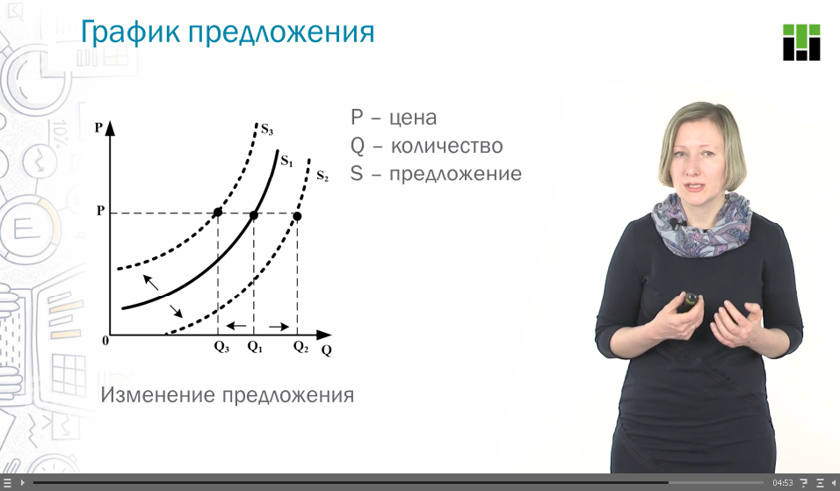
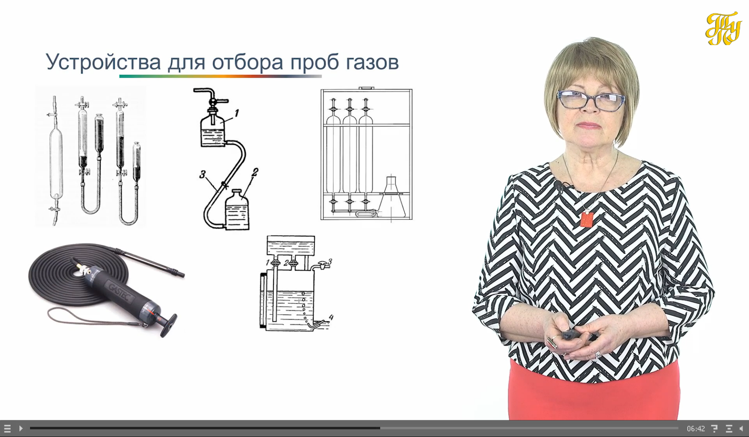
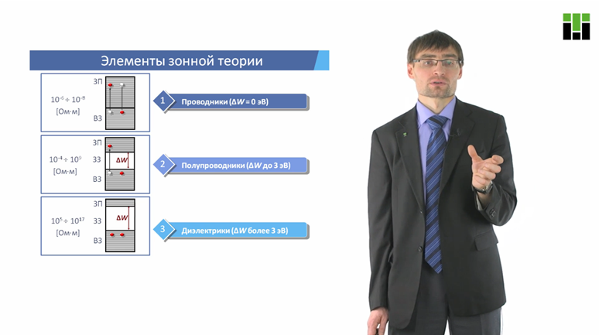
ЗАДАЧА 2. Становление и развитие заданной на 2018 г. результативности Центра цифровых образовательных технологий
НАУЧНО-ТЕХНИЧЕСКАЯ БИБЛИОТЕКА (НТБ)
НТБ ТПУ вместе с библиотеками ТГУ и СибГМУ образовали «Университетский библиотечный кампус», открывающий взаимный электронный доступ к услугам всех трех библиотек
НТБ выиграла два конкурса РФФИ национальной подписки на международные и российские базы данных на 80 млн онлайн-публикаций и 5 тысяч электронных журналов, общей стоимостью около 20 млн руб.
На площадках НТБ проведено более 100 мероприятий социокультурного, научно-образовательного и обучающего характера. Мероприятия посетили больше 7 тыс. студентов, сотрудников ТПУ и жителей Томска
УЧЕБНЫЕ ВИДЕОЛЕКЦИИ
Подготовлено 45 полноценных иллюстрированных, анимированных видеолекций

Slide 19
ЗАДАЧА 3. Организация устойчивого развития университета в условиях повышенных расходных обязательств (рост средней зарплаты ППС до 200 % от средней по экономике Томской области, зарплат работникам бюджетной сферы – на 4 %, МРОТ: с 1.01.2018 г. – до 9 489 руб., с 1.05.2018 г. –
до 11 163 руб.)
Показатели | 2017 | 2018
Общие расходы на оплату труда с учетом страховых взносов, млн руб. | 3 258 | 3 301
Доля расходов на оплату труда из средств от приносящей доход деятельности, % | 25,6 | 26,0
Доля расходов на оплату труда с учетом страховых взносов в консолидированном бюджете ТПУ, % | 57 | 58
Категория персонала | 2017 | 2018 | Отношение к 2017 г., % | Отношение к средней зарплате по Томской области, %
Средняя зарплата по ТПУ, в том числе: | 50 860,00 | 55 768,00 | 110 | 157
ППС | 74 265,00 | 78 181,00 | 105 | 220
Научные сотрудники | 97 447,00 | 97 624,00 | 100 | 275
Работники культуры | 20 960,00 | 38 542,00 | 184 | 108
Врачи | 62 167,00 | 88 258,00 | 142 | 248
Средний медицинский персонал | 30 913,00 | 40 555,00 | 131 | 114
Младший медицинский персонал | 31 372,00 | 50 167,00 | 160 | 141
Педработники дошкольных учреждений | 35 924,00 | 40 251,00 | 112 | 113

Slide 20
ЗАДАЧА 4. Повышение качества финансового менеджмента, совершенствование системы внутреннего финансового контроля и усиление антикоррупционной работы
По итогам проведенного в 2018 г. рейтинга качества финансового менеджмента университет улучшил свои позиции, увеличив итоговый индекс рейтинга на 6,4 пункта
Принята программа по повышению эффективности расходования бюджетных средств
В 2018 г. комиссией Минобрнауки России была проведена плановая комплексная проверка финансово-хозяйственной деятельности, использования имущественного комплекса, соблюдения вузом законодательства Российской Федерации и иных нормативных актов в сфере закупок товаров, работ и услуг. Все выявленные комиссией нарушения, недостатки и замечания финансово-экономического характера в течение 2018 г. устранены
Центром финансово-хозяйственного контроля проведено 36 плановых и 16 внеплановых контрольных и организационных мероприятий
В ходе технического контроля в 2018 г. проверено 384 комплекта проектно-сметной документации на общую сумму 196,456 млн руб.
Организован контроль проектно-сметной документации по договорам гражданско-правового характера на выполнение ремонтно-строительных работ, заключаемых с физическими лицами
Разработаны и введены в действие новые Положения «О порядке планирования, организации и проведения инвентаризации», «Об организации и проведении ремонтных работ на объектах Томского политехнического университета», «О стандартах ремонтных работ на объектах Томского политехнического университета»

Slide 21
ЗАДАЧА 4. Повышение качества финансового менеджмента, совершенствование системы внутреннего финансового контроля и усиление антикоррупционной работы
В целях организации работы по профилактике коррупционных проявлений среди сотрудников и студентов, минимизации рисков при осуществлении закупочной деятельности при заключении договоров, проведении конкурсов на поставку товаров, предоставлении услуг и работ для нужд ТПУ создана группа экономической безопасности
В ходе проверки и анализа деятельности потенциальных контрагентов проверено 5 170 договоров, согласовано 4 354 договора, согласовано с замечаниями 892 договора, не согласован по различным основаниям 791 договор, проверено 10 966 контрагентов
Разработаны и утверждены «План мероприятий по профилактике коррупционных правонарушений в ТПУ на 2018–2020 годы», «Антикоррупционная политика ТПУ», «Положение о подарках и знаках делового гостеприимства в ТПУ»
Подписано Соглашение с УМВД России по Томской области по взаимодействию в сфере профилактики и борьбы с коррупцией
Для сотрудников и студентов ТПУ проведено 47 информационно-разъяснительных мероприятий антикоррупционной направленности
Проведен конкурс на лучший социальный плакат и видеоролик антикоррупционной направленности «Вместе против коррупции»

Slide 22
ЗАДАЧА 5. Переход с 2018/19 учебного года на дифференцированную по типам Школ и Отделений учебную нагрузку и систему эффективного контракта ППС
С 2018/19 уч. года осуществлен переход на дифференцированную по типам Школ учебную нагрузку, час.
Должность | Тип Школы
 | ШБИП | Инженерные школы, ШИП | Исследовательские Школы
Профессор | 760 | 600 | 350
Доцент | 820 | 700 | 370
Старший преподаватель, преподаватель, ассистент | 880 | 800 | 400
В итоговом расчете штатного расписания средняя нагрузка на ППС по Школам составила:
Исследовательские школы – 371 час.
Инженерные школы и ШИП – 715…721 час.
ШБИП – 834 час.

Slide 23
ЗАДАЧА 5. Переход с 2018/19 учебного года на дифференцированную по типам Школ и Отделений учебную нагрузку и систему эффективного контракта ППС
С 2018/19 учебного года все НПР переведены на свободно конфигурируемый эффективный контракт, стимулирующий каждого заниматься теми видами деятельности из предложенного списка стратегически важных для университета, в которых он наиболее силен.
№ | Показатель | Баллы
1 | Статья SCOPUS или Web of Science в журналах 1/2 квартиля | 70/35
2 | То же, в соавторстве с зарубежными учеными, имеющими Н-индекс 5 и более | 75/40
3 | Статья SCOPUS или Web of Science (article, book, review) / в соавторстве с зарубежными учеными, имеющими Н-индекс 5 и более | 20/25
4 | Выступление с докладом на мероприятии из университетского списка приоритетных мероприятий ТПУ | 5
5 | Руководство ВКР студента в виде стартапа, руководство ВКР студентов из стран дальнего зарубежья или на английском языке | 20-25
6 | Защита кандидатской/докторской/PhD диссертации или количество аспирантов/докторантов/PhD, защитивших диссертацию под руководством работника | 50
7 | Руководство научно-исследовательской работой школьников, студентов и аспирантов с получением ими грантов и корпоративных (именных) стипендий или завоеванием призовых мест на олимпиадах, научных конкурсах, выставках, конференциях российского и международного уровней | 5
8 | Руководство работой студента/аспиранта, участвующего в выполнении проектов, финансируемых из средств от ПДД (за исключением гос. задания «Наука базовая», ВИУ) с оплатой в рублях | 10 тыс. руб. = 1 балл
9 | Наличие сертификата, подтверждающего знание английского языка | 3-15
10 | Разработка новых онлайн-курсов и сопровождение обучения на онлайн-курсах | 1-25
11 | Иная учебно-методическая и/или организационная работа | 10 часов = 1 балл
12 | Руководство ООП | 30
13 | Участие в выполнении проектов, финансируемых из средств от ПДД, а также средств субсидий, получаемых на конкурсной основе и в качестве грантов (за исключением базовой части госзадания «Наука», ВИУ) | 20 тыс. руб. = 1 балл
14 | Получение ученого звания доцента/профессора | 20/25
15 | Независимая автоматизированная оценка деятельности преподавателя обучающимися | 1-10
МИНИМАЛЬНО НЕОБХОДИМОЕ КОЛИЧЕСТВО БАЛЛОВ
ППС
ассистент, преподаватель | доцент, старший преподаватель | профессор
100 | 125 | 150
НС
м.н.с, инженер-исследователь | н.с, с.н.с. | в.н.с., г.н.с., руководитель научного подразделения
100 | 125 | 150

Slide 24
ЗАДАЧА 6. Повышение качества приема на 1 курс (средний балл ЕГЭ – 79), в магистратуру (конкурс 2,75 чел. / место) и аспирантуру (конкурс 2 чел. / место) в условиях роста КЦП и снижения числа выпускников-бакалавров ТПУ
Показатели | 2017 | 2018 | Разница
Контрольные цифры приема, всего, | 2789 | 2866 | + 77
в том числе в магистратуру | 1422 | 1426 | + 4
Количество выпускников-бакалавров ТПУ | 1268 | 868 | - 400
Средний балл ЕГЭ | 78,3 | 78,45 | + 0,15
Количество победителей и призеров олимпиад | 41 | 65 | + 24
Мониторинг качества приема в вузы НИУ ВШЭ | Позиция ТПУ в рейтинге
Технические вузы (нестоличные технические вузы) | 10 (1)
Вузы Томской области | 1

Slide 25
ЗАДАЧА 6. Повышение качества приема на 1 курс (средний балл ЕГЭ – 79), в магистратуру (конкурс 2,75 чел. / место) и аспирантуру (конкурс 2 чел. / место) в условиях роста КЦП и снижения числа выпускников-бакалавров ТПУ
ТОПовые направления (бакалавриат, специалитет) | Средний балл ЕГЭ
1. Биотехнология (ИШНПТ) | 92,64
2. Программная инженерия (ИШИТР) | 88,30
3. Электроника и автоматика физических установок (ИЯТШ) | 87,69
4. Нефтегазовое дело (ИШПР) | 87,03
5. Химическая технология (ИШПР) | 86,76
6. Электроника и наноэлектроника (ИШНКБ) | 84,61
7. Экология и природопользование (ИШПР) | 84,11
Конкурс в магистратуру – 2,1 чел. / место
ТОПовые направления (магистратура) | Конкурс, чел ./ место
1. Нефтегазовое дело (ИШПР) | 7,38
2. Менеджмент (ШИП) | 3,88
3. Ядерная физика и технологии (ИЯТШ) | 3,58
Конкурс в аспирантуру – 2,0 чел. / место
ТОПовые направления (аспирантура) | Конкурс, чел. / место
1. Техносферная безопасность | 5,00
2. Экономика | 4,50
3. Геология, разведка и разработка полезных ископаемых | 3,29

Slide 26

ЗАДАЧА 7. Активное участие в работе Томского регионального центра развития компетенций в области онлайн-обучения в рамках приоритетного проекта «Современная цифровая образовательная среда в Российской Федерации»
СОВРЕМЕННАЯ ЦИФРОВАЯ ОБРАЗОВАТЕЛЬНАЯ СРЕДА
Прошли обучение на МООК ТПУ и получили сертификаты об окончании курсов с правом их перезачета – 651 студент
Организован мастер-класс «Высшая математика: онлайн-сопровождение всех форм обучения» для преподавателей вузов г. Томска
Представлены на едином федеральном портале «Цифровое образование России» и доступны для школьников, студентов всех форм обучения, иностранцев; лиц, повышающих квалификацию, и др. – 9 МООК ТПУ
Прошли обучение по программам повышения квалификации с использованием онлайн-курсов – 253 чел., в том числе по новой программе «Проектирование интерактивных виртуальных моделей для онлайн-курсов» – 41 сотрудник ТУСУРа, СибГМУ, КГЭУ и КФУ
Доля преподавателей ТПУ, использующих онлайн-курсы в образовательном процессе, – 54,7 %
Апробирована разработанная методика проведения мониторинга развития онлайн-обучения
PRO.ОНЛАЙН
Томский региональный центр компетенций
в области онлайн-обучения
на базе соглашения ТГУ, ТПУ, ТУСУР, СибГМУ

Slide 27

ЗАДАЧА 8. Позиционирование и продвижение ТПУ как ведущего инженерного вуза–участника консорциума приоритетного проекта «Развитие экспортного потенциала российской системы образования» с целью привлечения в университет талантливых иностранных студентов для обучения на русском языке на бакалаврских программах и на английском языке - на магистерских программах, в том числе сетевых программах и программах уровня «двойной диплом», с приоритетом внимания на страны БРИКС, прежде всего, Китай и Индию, и страны СНГ
СЕТЕВЫЕ ПРОГРАММЫ БАКАЛАВРИАТА
8 программ
на 01.10.2018 г. – 158 студентов
ТПУ улучшил свою позицию на 13 пунктов в рейтинге лучших университетов мира по трудоустройству выпускников – QS Graduate Employability Rankings 2018
(группа 301–500). Всего в этом рейтинге представлено 27 российских вузов
Доля иностранных студентов в приведенном контингенте составляет 27,9 %
На 2018/19 учебный год заключены договоры о реализации программ академической мобильности ERASMUS+ с 10 европейскими вузами (Франция, Румыния, Испания, Португалия, Германия, Словения, Финляндия).
Суммарный объем выплат стипендий ERASMUS+ участникам от ТПУ - более 100 000 евро
АНГЛОЯЗЫЧНЫЕ ПРОГРАММЫ
10 магистерских программ
на 01.10.2018 г. – 183 студента
1 программа специалитета
на 01.10.2018 г. – 19 студентов
СЕТЕВЫЕ ПРОГРАММЫ И ПРОГРАММЫ УРОВНЯ DOUBLE DEGREE
16 сетевых магистерских программ
(10 – с зарубежными вузами-партнерами)
12 организаций-партнеров (из них 9 – зарубежные)
в 2018 г. 54 выпускника
на 1.10.2018 г. - 223 студента

Slide 28


ЗАДАЧА 9. Наращивание численности постдоков и штатных профессоров ТПУ из числа выпускников PhD – докторантур зарубежных вузов
ПОСТДОК ТПУ
ПОСТДОК ТПУ
ПОДГОТОВКА PhD
СТИПЕНДИЯ PLUS
21
ОБУЧАЮТСЯ В PhD-ДОКТОРАНТУРЕ
4
АСПИРАНТА ПОЛУЧИЛИ ПОДДЕРЖКУ ПО СТИПЕНДИАЛЬНОЙ ПРОГРАММЕ PLUS (PHD PLUS) ДЛЯ НАУЧНЫХ СТАЖИРОВОК
И ПОДГОТОВКИ PhD- ДИССЕРТАЦИЙ НА СУММУ
700 ТЫС. РУБ.
40
ПОСТДОКОВ
(в 2017 г. – 28)
7
ЗАЩИТИЛИ
PHD ДИССЕРТАЦИИ
10
НОВЫЙ КОНКУРС
«ПОСТДОК ТПУ – КАК
АНАЛОГ ДОКТОРАНТУРЫ»
6
ТРУДОУСТРОЕНЫ
В ТПУ
Показатели | 2017 | 2018
Количество штатных сотрудников ТПУ со степенью PhD | 54 | 43
Доля профессоров ТПУ со степенью PhD | 10,2 | 16,2
Notes:
Из 40 постдоков в 2018 году:
22 – постдоки конкурса РНФ (10 победы 17 года, 12 победы 18 года)
8 – человек участники постдок ТПУ прошлых лет
10 – участники новой программы
Кто из постдоков защитил докторские диссертации, есть ли результаты программы:
Программа постдок как аналог докторантуры запущена в 2018 году, рассчитана на 4 года – ежегодно прописаны показатели участия в программе, которые должны привести к защите докторской диссертации
Программа РНФ не предусматривает обязательства по написанию и защите докторской
Программа постдок, которая существовала в ТПУ до 2018 года, не была нацелена на защиту докторской диссертации. Однако из сотрудников ТПУ, которые прошли через эту программу, 4 защитили докторские диссертации (в 2018 году Сухих Л.Г.)
Из 7 человек защитивших PhD в 2018 году в ТПУ на сегодняшний день работают 6 человек (1 НПР, 5 инженеры, эксперты, техники – нет свободных ставок НПР), для их сопровождения необходима реализация системы линейной ротации сотрудников ТПУ, которую мы с Н.В. Прощаевой прописали в новой программе.
За три года защитили 17 PhD диссертаций, на различных должностях в ТПУ их них сегодня работают 12 человек (4 НПР)

Slide 29
ЗАДАЧА 10. Подготовка к практической реализации права ТПУ самостоятельно присуждать ученые степени. Повышение эффективности аспирантуры и остепенённости ППС
875
аспирантов
47
иностранные граждане (прием 2018 г.)
8
защищено докторских диссертаций
21
направлений подготовки
40
выпускники других вузов (прием 2018 г.)
103
защищено кандидатских диссертации, в том числе
244
аспиранта приема 2018 г.
290
сотрудников руководят аспирантами
7
PhD-диссертаций
2
конкурс, чел. / место
386
сотрудников имеют право руководства
110
план защит на 2018 г.
Эффективность аспирантуры, %:
  от приема (+ 1 год) – 26,4 (в 2017 г. – 24,0)
  от выпуска – 40,0 (в 2017 г. – 37,0)
Трудоустроены в ТПУ 225 аспирантов, в том числе 92 защитивших диссертации в 2018 г.
Остепененность сотрудников ТПУ – 74,7 % (в 2017 г. – 73,1 %)
Notes:
54 набрали гуманитарии и науки о земле
Защитили 10 в срок + 5
27 %
27 выпускники
10
37 %

Slide 30
ЗАДАЧА 10. Подготовка к практической реализации права ТПУ самостоятельно присуждать ученые степени. Повышение эффективности аспирантуры и остепененности ППС
ОСОБЕННОСТИ СИСТЕМЫ ТПУ
Узкая специализация диссертационных советов
8 членов диссертационного совета (председатель, заместитель председателя, ученый секретарь, 2 дополнительных члена, 2 оппонента, руководитель)
Написание 4 членами совета отзывов на диссертацию
Возможность сформировать уникальный совет на стыке наук по междисциплинарным и кроссдисциплинарным направлениям
Возможность дистанционного участия в заседании совета с использованием современных информационных технологий
ПРИКАЗ МИНИСТЕРСТВА НАУКИ И ВЫСШЕГО ОБРАЗОВАНИЯ РФ № 48М от 16.10.2018 г.
Физико-математические науки
Химические науки
Геолого-минералогические науки
Технические науки
Открыты 29 диссертационных советов (всего в аспирантуре ТПУ 70 научных специальностей)
Возможность защиты в новых диссертационных советах ТПУ имеют 494 аспиранта из 827
Спецсоветы по 5 научным специальностям продолжают работать по системе ВАК

Slide 31


ЗАДАЧА 11. Становление ТПУ ведущим в стране Центром технологического развития в рамках реализации приоритетного проекта «Вузы как центры пространства создания инноваций» через формирование внутри и вокруг университета предпринимательской экосистемы, функционирующей и развивающейся по модели «Открытых инноваций», и наращивание преимущественно на этой основе доли доходов из внебюджетных источников в структуре доходов вуза до 40 %
«ВУЗЫ КАК ЦЕНТРЫ ПРОСТРАНСТВА СОЗДАНИЯ ИННОВАЦИЙ»
СОЗДАНИЕ СИСТЕМЫ АКСЕЛЕРАЦИИ ИННОВАЦИЙ ДЛЯ КОМПАНИЙ-ЛИДЕРОВ ОТРАСЛИ
РАЗВИТИЕ СИСТЕМЫ ПОДГОТОВКИ ТЕХНОСТАРТЕРОВ
НАРАЩИВАНИЕ ДОЛИ ДОХОДОВ ИЗ ВНЕБЮДЖЕТНЫХ ИСТОЧНИКОВ
Представлено в Программы инновационного развития (ПИР) госкорпораций (ГК) 25 проектов
В интересах ГК выполняется 140 хоздоговоров на общую сумму более 1 млрд руб.
В 2018 г.:
  по хоздоговорам, выполняемым для ГК, получено 368,1 млн руб.
  заключено 65 новых хоздоговоров на сумму 487,2 млн руб.
Объем привлеченных средств от приносящей доход деятельности превысил 2 247 млн руб. (в 2017 г. - 2 184)
Доля доходов из внебюджетных источников в структуре доходов университета составила 40 % (в 2017 г. - 39 %)

Slide 32

ЗАДАЧА 12. Обеспечение результативной работы Инжинирингового центра неорганических материалов, Центра развития науки, технологий и образования в области обороны и обеспечения безопасности государства, Учебно-научного центра «Организация и технологии высшего профессионального образования»
ИНЖИНИРИНГОВЫЙ ЦЕНТР
НЕОРГАНИЧЕСКИХ МАТЕРИАЛОВ
ЦЕНТР РАЗВИТИЯ НАУКИ, ТЕХНОЛОГИЙ И ОБРАЗОВАНИЯ
В ОБЛАСТИ ОБОРОНЫ
И ОБЕСПЕЧЕНИЯ БЕЗОПАСНОСТИ ГОСУДАРСТВА
Площадь центра - 800 м³
Численность сотрудников - 12
Объем НИОКР - 25 млн руб.
В интересах ОПК выполнено 10 хозяйственных договоров на сумму 108 млн руб.
ТПУ участвует в Ведомственной целевой программе Минобрнауки России «Развитие интегрированной системы обеспечения высококвалифицированными кадрами организаций ОПК РФ в 2016–2020 гг.»
Реализуется 22 образовательные программы, в том числе:
«Электроника и наноэлектроника»
«Промышленная электроника»
«Электронные системы управления, контроля, диагностики в технике и медицине»
ЗАКАЗЧИКИ
ПАО «Северсталь», ООО «РУСАЛ ИТЦ»,
АО «Сибирский химический комбинат»,
АО «НовЭнергоПром», АО «СИТТЕК»
Запущена опытная линия получения технической пасты диоксида титана. Первая партия продукции направлена заказчику для проведения испытаний

Slide 33
ЗАДАЧА 12. Обеспечение результативной работы Инжинирингового центра неорганических материалов, Центра развития науки, технологий и образования в области обороны и обеспечения безопасности государства, Учебно-научного центра «Организация и технологии высшего профессионального образования»
УЧЕБНО-НАУЧНЫЙ ЦЕНТР «ОРГАНИЗАЦИЯ И ТЕХНОЛОГИИ ВЫСШЕГО ПРОФЕССИОНАЛЬНОГО ОБРАЗОВАНИЯ»
ЯЗЫКОВАЯ ПОДГОТОВКА
313 слушателей 12 программ Формирование и развитие иноязычных профессионально-ориентированных коммуникативных компетенций у сотрудников ТПУ. Развитие педагогических компетенций НПР в области преподавания на английском языке.
ЭЛЕКТРОННОЕ ОБУЧЕНИЕ
139 слушателей 13 программ Развитие навыков проектирования, организации и управления образовательным процессом в электронной среде. Разработка и имплементация электронных образовательных ресурсов, в том числе онлайн-курсов различных форматов.
ПЕДАГОГИЧЕСКОЕ МАСТЕРСТВО
111 слушателей программа «Проблемно-ориентированное и проектно-организованное обучение» массовый открытый онлайн курс «Преподаватель высшей инженерной школы» Развитие навыков и компетенций НПР к эффективной педагогической деятельности в исследовательском университете мирового уровня.

Slide 34
ЗАДАЧА 13. Повышение качества заявок на проекты, финансируемые Минобрнауки России, РНФ, ФПИ и др. фондами, в том числе путем фокусировки заявок на приоритеты Стратегии научно-технологического развития Российской Федерации, и обеспечение тем самым в совокупности с решением задачи № 11 роста объемов НИОКР в расчете на одного НПР до 1,650 млн
Показатели | 2017 | 2018
Число поданных заявок на программы и гранты | 1019 | 657
Число победивших заявок | 91 | 157
Доля победивших заявок, % | 9 | 24
Объем исследований, выполненных по программам и грантам, млн руб. | 538,8 | 741,0
Общий объем НИОКР, млн руб. | 1 842 | 1 967
Объем НИОКР в расчете на 1 НПР, млн руб. | 1,30 | 1,64
ГРАНТОВАЯ АКТИВНОСТЬ ПО ПОДРАЗДЕЛЕНИЯМ

Slide 35
ЗАДАЧА 14. Усиление кооперации с ведущими в регионе, стране и мире научно-образовательными центрами
ЭКСПЕРТНЫЕ СОВЕТЫ
Исследовательская школа химических и биомедицинских технологий
Исследовательская школа физики высокоэнергетических процессов
Председатель совета профессор Верпоорт Френсис Вальтер Корнелиус, Уханьский технологический университет (Wuhan University of Technology)
Организации: Wuhan University of Technology, Институт химии им. Фаворского СО РАН, Université Paris Est, University of Minnesota Duluth, USA, Институт органической химии им. Ворожцова СО РАН
МЕРОПРИЯТИЯ:
Экспертиза, подготовленных в школе проектов
Подготовка соглашения с МГУ
Организация международной конференции по поливалентному йоду
Организация стажировок и совместных исследований
в ведущих мировых научно-образовательных центрах
Председатель совета почетный профессор ТПУ Максим Титов (CEA Saclay, France)
Организации: CEA Saclay, France, Институт теоретической и экспериментальной физики имени А.И. Алиханова НИЦ «Курчатовский институт», Brookhaven National Laboratory, USA, Royal Holloway, UK, Tokyo Metropolitan University
МЕРОПРИЯТИЯ:
организация стажировок и совместных исследований в ведущих мировых научно-образовательных центрах (ЦЕРН, DESY, KEK)
организация Транссибирской школы по физике высоких энергий
публичная аттестация аспирантов

Slide 36





















Задача 14. Усиление кооперации с ведущими в регионе, стране и мире научно-образовательными центрами
  Созданы и работают Советы индустриальных партнеров ИЯТШ, ИШНПТ.
  В процессе формирования Советы ИШИТР, ИШЭ, ИШНКБ, ИШПР.
ПЕРСПЕКТИВНЫЕ ОБЛАСТИ
ИНЖЕНЕРНАЯ ШКОЛА НЕРАЗРУШАЮЩЕГО
КОНТРОЛЯ И БЕЗОПАСНОСТИ
Железнодорожное машиностроение
Авиастроение
Двигателестроение
Автомобилестроение
Судостроение
ОХВАЧЕННЫЕ ОБЛАСТИ
Космическая промышленность
Ядерная энергетика
Трубопроводный транспорт
Оборонно-промышленный комплекс
Инспекционно-досмотровый комплекс

Slide 37
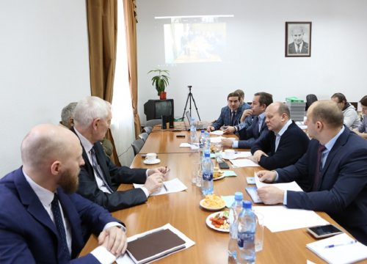

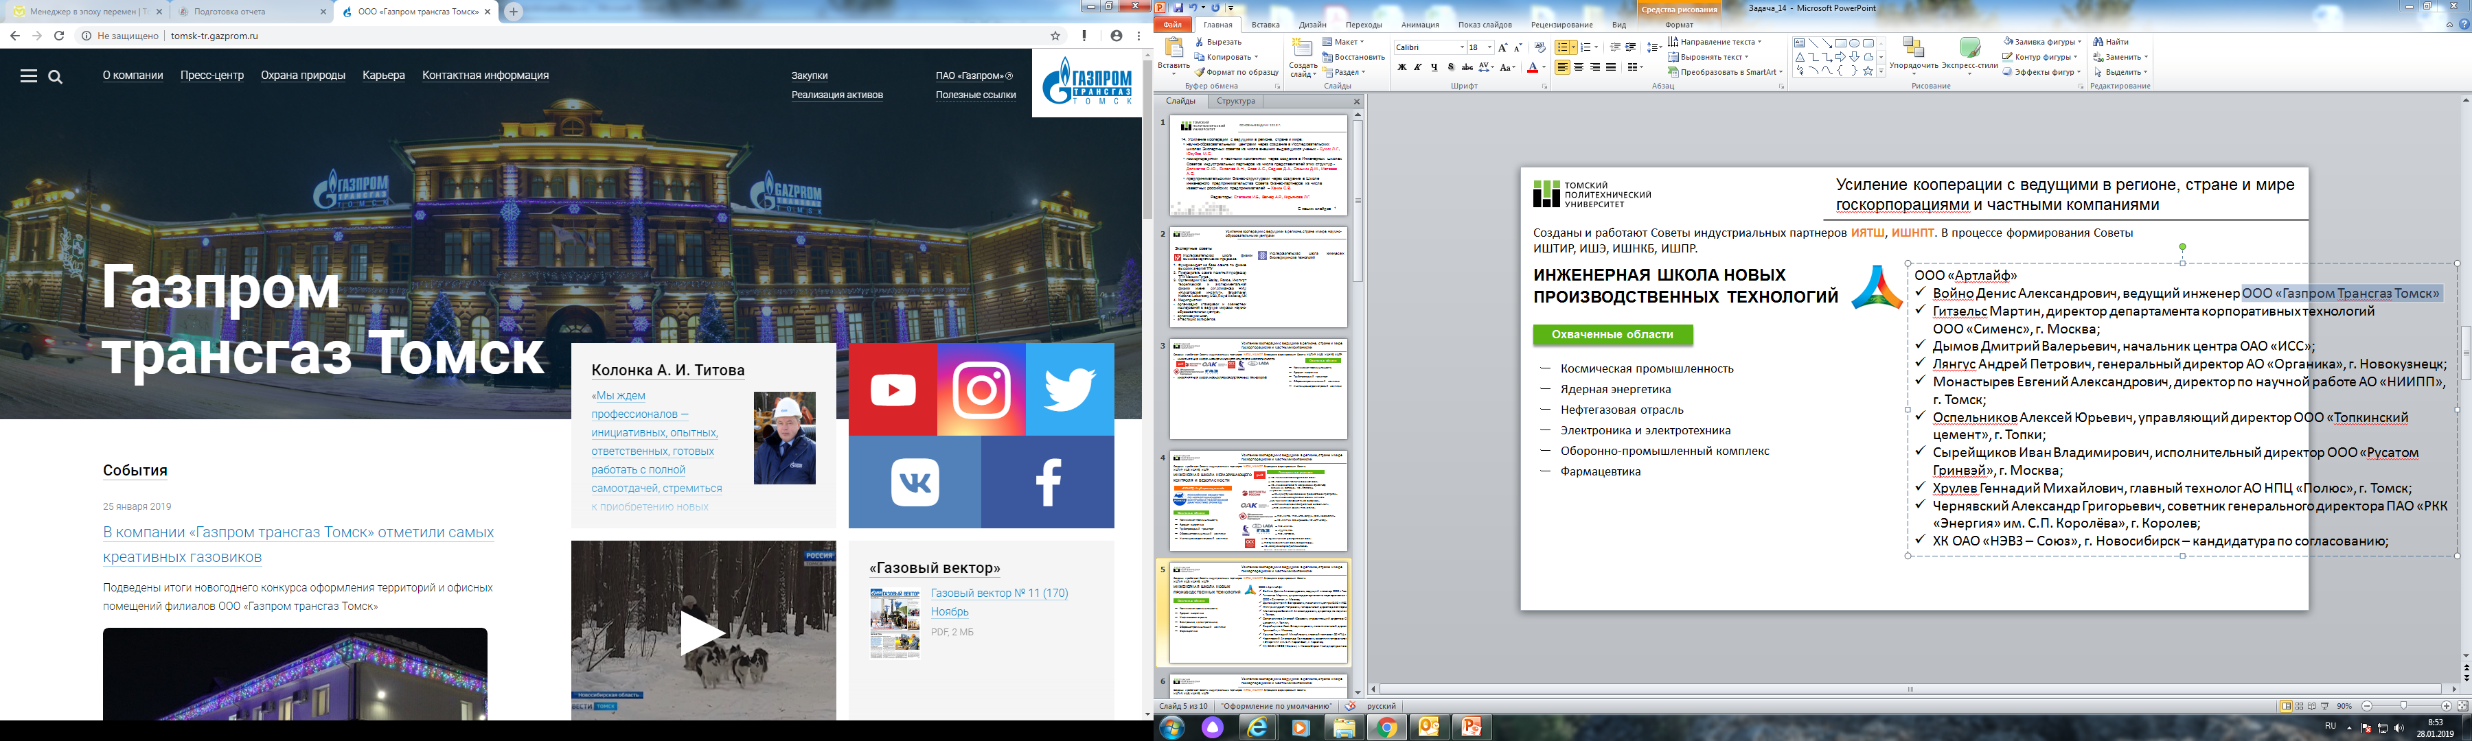






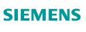











ЗАДАЧА 14. Усиление кооперации с ведущими в регионе, стране и мире научно-образовательными центрами
ИНЖЕНЕРНАЯ ШКОЛА НОВЫХ ПРОИЗВОДСТВЕННЫХ ТЕХНОЛОГИЙ
Космическая отрасль
Обращение с отходами
Нефтегазовая отрасль
Электроника и электротехника
Фармацевтика
Строительная отрасль
Жилищно-коммунальное хозяйство
Химическая промышленность
ИНЖЕНЕРНАЯ ШКОЛА ЭНЕРГЕТИКИ
Атомная промышленность
Энергетика
Энергомашиностроение
Нефтегазовая отрасль
Авиастроение
Транспорт
Космическая промышленность

Slide 38


























ЗАДАЧА 14. Усиление кооперации с ведущими в регионе, стране и мире научно-образовательными центрами
ИНЖЕНЕРНАЯ ШКОЛА ПРИРОДНЫХ РЕСУРСОВ
Нефтегазовая отрасль
Геология
Химия топлива и полимерных материалов
Транспортировка и хранение углеводородов
Инжиниринг георесурсов
Геоэкология и геохимия
ИНЖЕНЕРНАЯ ШКОЛА ЯДЕРНЫХ ТЕХНОЛОГИЙ
Атомная промышленность
Энергетика
Химическая промышленность
Космическая промышленность
Медицинская инженерия
Электроника и электротехника

Slide 39



































ЗАДАЧА 14. Усиление кооперации с ведущими в регионе, стране и мире научно-образовательными центрами
ИНЖЕНЕРНАЯ ШКОЛА ИНФОРМАЦИОННЫХ ТЕХНОЛОГИЙ И РОБОТОТЕХНИКИ
Информационные системы и технологии
Автоматизация промышленных объектов
Робототехника и мехатроника
ШКОЛА ИНЖЕНЕРНОГО ПРЕДПРИНИМАТЕЛЬСТВА
Совет бизнес-партнеров
Федеральные институты поддержки и министерства
Региональная инновационная инфраструктура
Бизнес-сообщество федерального и регионального уровней
Ведущие вузовские инновационные экосистемы (зарубежные)

Slide 40

ЗАДАЧА 15. Создание Многофункционального центра, работающего по принципу «единого окна», для оказания качественных сервисных услуг работникам университета
ПЕРЕЧЕНЬ УСЛУГ
Запланировано | Выполнено
Бухгалтерия
Справка 2-НДФЛ | V
Справка о заработной плате | V
Отдел кадров
Справка с места работы
Справка о трудовом стаже
Копии приказов о приеме, переводе, увольнении, продлении трудового договора
Копия трудовой книжки
МЕРОПРИЯТИЕ | РЕЗУЛЬТАТ
Формирование перечня и разработка порядка предоставления услуг | Утвержден перечень услуг. Разработан каталог паспортов услуг
Разработка ИПК «МФЦ» | ИПК «МФЦ» mfc.tpu.ru
Подготовка помещения для МФЦ | Аудитория № 104, 4 корпус
Тестовая эксплуатация МФЦ ТПУ | Проведена
Notes:
ПЕРСПЕКТИВЫ
Расширение каталога услуг по всем сферам деятельности ТПУ (в работе 5 услуг);
Утверждение нормативных актов по деятельности МФЦ;
Определение формата включения услуги в каталог услуг;
Утверждение нормативными актами каждой услуги оказываемой через МФЦ.

Slide 41
ЗАДАЧА 16. Повышение эффективности управления имущественным комплексом университета с ориентацией на превращение его из центра расходов в центр доходов
В соответствии с Федеральным законом от 23 ноября 2009 г. № 261-ФЗ «Об энергосбережении и о повышении энергетической эффективности и о внесении изменений в отдельные законодательные акты Российской Федерации» выполнены мероприятия по дооснащению индивидуальных тепловых пунктов автоматизированными системами теплопотребления в общежитиях № 7, 10, 11, 13, 16, 19, на объектах ИРТ, учебном корпусе № 11, проведен монтаж 476 энергоэффективных осветительных установок.
Экономия энергоресурсов в 2018 г. составила более 3,0 млн руб.
ТИП ЭНЕРГОРЕСУРСА | 2017 | 2018 | ЭКОНОМИЯ, %
Электроэнергия, квт.ч | 16 861 775 | 16 608 512 | 1,50
Водоснабжение, м³ | 361 437 | 355 933 | 1,52
Сетевая вода, тонн | 120 303 | 118 326 | 1,64
Теплоэнергия, Гкал | 40 961 | 40 237 | 1,77

Slide 42
ЗАДАЧА 17. Завершение ремонта помещений исследовательского ядерного реактора, разработка проектно-сметной документации (ПСД) и прохождение процедуры госэкспертизы ПСД на модернизацию НТБ и капитальный ремонт помещений 8-го учебного корпуса.
РЕМОНТ ПОМЕЩЕНИЙ ИССЛЕДОВАТЕЛЬСКОГО ЯДЕРНОГО РЕАКТОРА
Выполнен ремонт физического зала и пультовой; коридоров, лестничных клеток и офисных помещений здания реактора; произведена замена системы розлива и приборов отопления; выполнен монтаж новой системы охранно-пожарной сигнализации, частичный ремонт фасадов и кровель зданий; монтаж холодного склада со стеллажным оборудованием, благоустроительные работы.
Объем выполненных работ в денежном выражении составил 46,575 млн руб.
МОДЕРНИЗАЦИЯ НАУЧНО-ТЕХНИЧЕСКОЙ БИБЛИОТЕКИ
Завершены проектные работы и начата процедура получения положительного заключения Государственной экспертизы проектной документации и Государственной экспертизы по проверке достоверности определения сметной стоимости в ОГАУ «Томскгосэкспертиза.
УЧЕБНЫЙ КОРПУС № 8 ПО УЛ. УСОВА, 7
Завершаются работы по разработке проектно-сметной документации для проведения капитального ремонта в помещениях учебного корпуса № 8 под размещение Лицея ТПУ.
Срок окончания проектирования: апрель 2019 г.
Срок получения положительного заключения Государственной экспертизы по проверке достоверности определения сметной стоимости: сентябрь 2019 г.

Slide 43
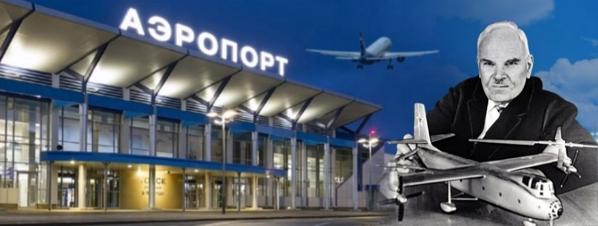
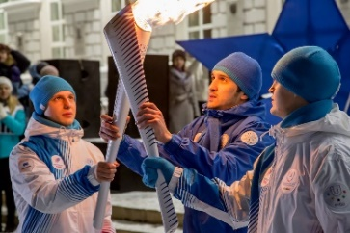
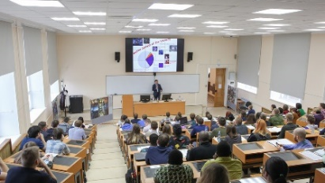
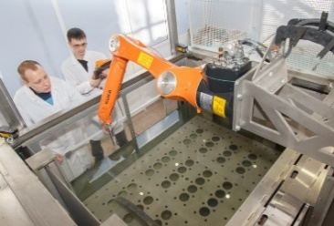
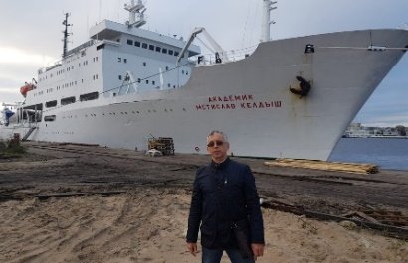
ЗНАКОВЫЕ СОБЫТИЯ
ТОМСКИЙ АЭРОПОРТ БУДЕТ НОСИТЬ ИМЯ НИКОЛАЯ КАМОВА – выпускника Томского политехнического университета, легендарного авиаконструктора и вертолетостроителя. За кандидатуру политехника в рамках проекта «Великие имена России» проголосовало почти 33 000 человек.
ТПУ – ПЕРВЫЙ РОССИЙСКИЙ ВУЗ-ОРГАНИЗАТОР СОВМЕСТНОЙ МОРСКОЙ АРКТИЧЕСКОЙ ЭКСПЕДИЦИИ С РАН. На борту судна «Академик М. Келдыш» под руководством члена-корреспондента РАН, профессора ТПУ Игоря Семилетова в течение 35 дней работал уникальный международный научный коллектив из 55 ученых, который в перспективе станет основой создания нового научного центра мирового уровня.
ПЕРВАЯ ТРАНССИБИРСКАЯ ШКОЛА ПО ФИЗИКЕ ВЫСОКИХ ЭНЕРГИЙ, организованная ТПУ и Европейской организацией по ядерным исследованиям объединила студентов, молодых и опытных ученых из разных городов Сибири, проводивших исследования, работающих в ЦЕРНе и других мировых исследовательских центрах.
УЛЬТРАЗВУКОВАЯ РОБОТИЗИРОВАННАЯ СИСТЕМА ДЛЯ КОНТРОЛЯ ЭЛЕМЕНТОВ ТЕРМОЯДЕРНОГО РЕАКТОРА ИТЭР. Ученые ТПУ получили контракт на создание системы для международного экспериментального термоядерного реактора, который сейчас строится на юге Франции. Объем контракта на разработку установки составляет 70 млн рублей. Работы должны быть выполнены к 2020 году.
ЭСТАФЕТА ОГНЯ XXIX ВСЕМИРНОЙ ЗИМНЕЙ УНИВЕРСИАДЫ. ТПУ первым из томских вузов встретил эстафету. Право пронести факел получили три политехника: чемпион мира по плаванию в ластах Дмитрий Журман, неоднократный чемпион России по гиревому спорту Сергей Коршунов и чемпионка Европы по гиревому спорту Анастасия Золотарева.

Slide 44
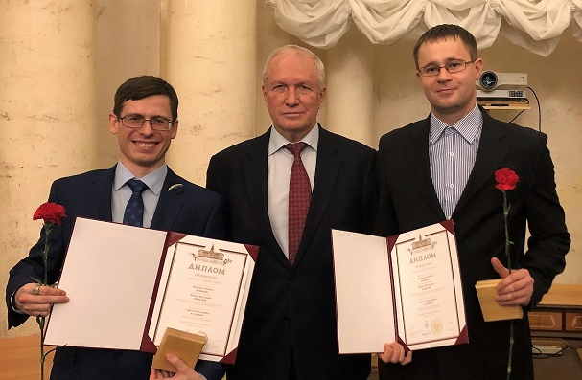
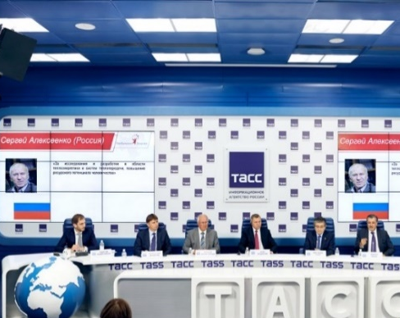
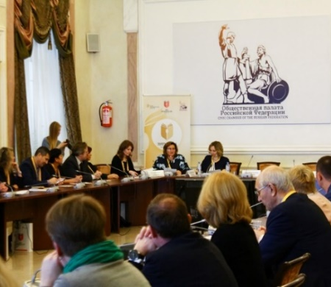
ПРИЗНАНИЯ ГОДА
2 медали Российской академии наук (РАН):
  младший научный сотрудник ИШФВП Анатолий Коньков
  старший научный сотрудник ИШЯТ Михаил Шевелев
Гранты Президента РФ для молодых ученых: Михаил Андреев, Дмитрий Глушков, Инна Лежнина, Екатерина Галанина, Ирина Антонова, Мария Сурменева, Елена Ивашкина
Лауреаты конкурса «Золотые имена высшей школы»: Владимир Вавилов, Геннадий Евтушенко, Валерий Кривобоков, Виталий Ларионов, Геннадий Ремнёв, Марина Трусова, Мехман Юсубов, Павел Стрижак, Роман Табакаев, Анна Таловская, Арсений Чулков, Олег Уленеков, Андрей Хлебников, Виктор Панин, Юрий Похолков, Алексей Солдатов, Елена Короткова
В конкурсе для молодых исследователей «Мой первый грант» Российского фонда фундаментальных исследований поддержан 31 проект молодых ученых ТПУ

Slide 45
ПРИЗНАНИЯ ГОДА
ГОСУДАРСТВЕННЫЕ НАГРАДЫ:
Почетная грамота Президента Российской Федерации
– профессор Валерий Бориков
ВЕДОМСТВЕННЫЕ НАГРАДЫ:
Почетное звание «Почетный работник сферы образования Российской Федерации»
  – директор Центра по работе со студентами Владислав Бибик
  – профессор Виктор Штанько
  – профессор Наталия Колодий
  – профессор Владимир Спицын
  – начальник Подготовительного отделения Надежда Гузарова
  – профессор Магеррам Али оглы Гасанов
НАГРАДЫ ТОМСКОЙ ОБЛАСТИ И г. ТОМСКА:
Медаль «За достижения»
– начальник правового отдела Галина Симахина
– профессор Владимир Ямпольский
Знак отличия «За заслуги в сфере образования»
  – руководитель отделения электроэнергетики и электротехники Юрий Дементьев
  – руководитель НОЦ И.Н. Бутакова Александр Заворин
НАГРАДЫ ТПУ:
Серебряная медаль «За заслуги перед Томским политехническим университетом»
– директор Центра содействия выпускникам
«Томский политехник» (г. Москва) Валерий Пронников
Звание «Почетный выпускник» ТПУ
  Мэр Томска Иван Кляйн
  президент компании «Артлайф» Александр Австриевских
  первый проректор ТУСУР Юрий Шурыгин

Slide 46
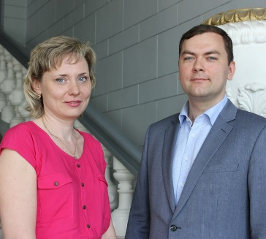
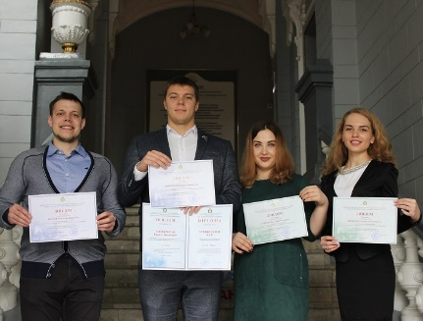

ПРИЗНАНИЯ ГОДА
Премия Томской области в сфере образования, науки, здравоохранения и культуры
научно-педагогическим коллективам: коллектив отделения автоматизации и робототехники ИШИТР (Сергей Гайворонский, Семен Ефимов, Елена Кочегурова, Максим Пушкарев, Михаил Суходоев, Иван Хожаев)
молодым научным и научно-педагогическим работникам, специалистам, докторантам и аспирантам: Ирэна Долганова, Максим Криницын, Александр Пак, Станислав Чурсин, Алексей Суворов, Алексей Савельев, Роман Сазонов, Николай Рубан
студентам очной формы обучения: Елена Никонова, Ксения Орлова, Елена Макарцова, Валерия Дребот, Александр Петрусев, Юлия Васильева, Анастасия Шевелева, Ирина Данилова, Анастасия Кайда
Победители II Всероссийского конкурса молодых преподавателей вузов:
- доцент Лилия Леонова в секции «Технические науки, медицина и IT»
- ассистент Валентин Николаенко в секции «Экономические, управленческие, юридические дисциплины»
Лауреаты XVIII Всероссийского конкурса «Инженер года»: Владимир Кнышев, Алексей Савельев, Ольга Ноздрина, Алексей Суворов
Разработки профессора Павла Стрижака и научного сотрудника Александра Тимина вошли в топ-10 российских изобретений, которые изменят мир (по версии «РИА Новости»)
Магистранты ТПУ Александр Крутей, Татьяна Павловец, Анна Карманова, Кирилл Синебрюхов удостоены звания «Лучший выпускник России» среди специалистов минерально-сырьевого комплекса страны на Международном форуме-конкурсе «Проблемы недропользования»

Slide 47
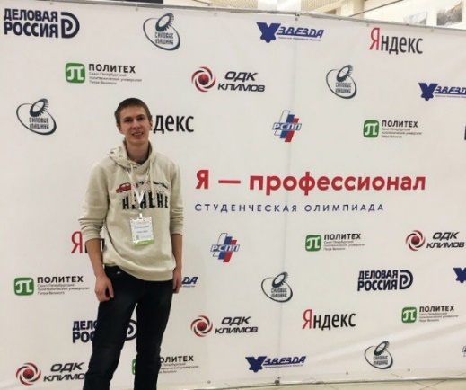
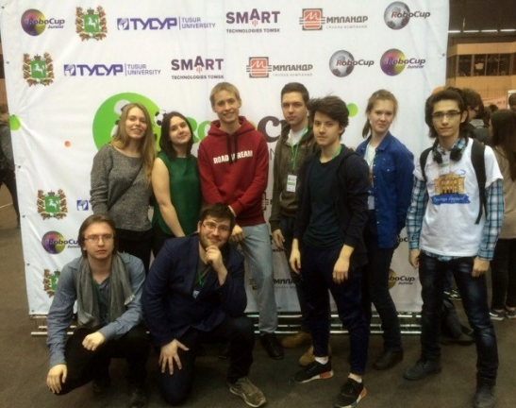
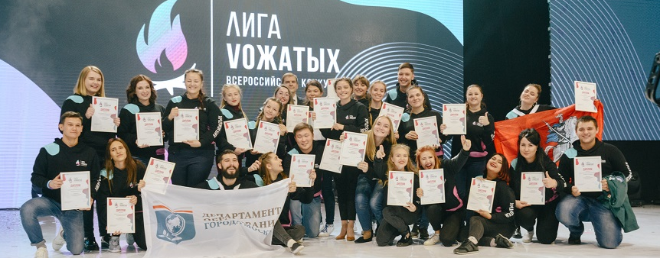
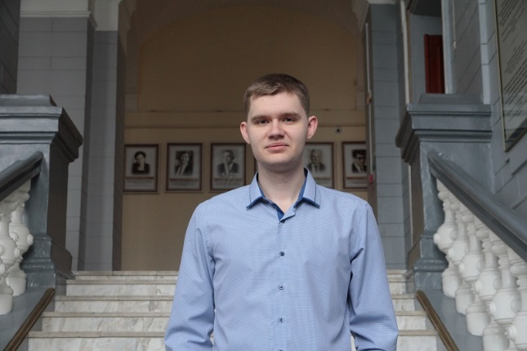
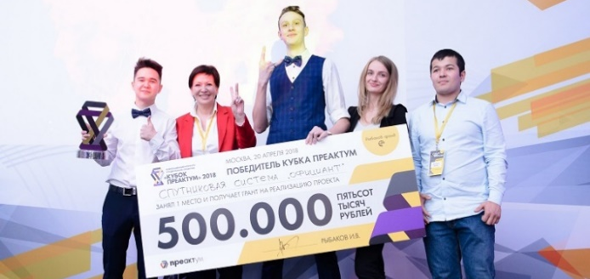
СТУДЕНЧЕСКИЕ ПОБЕДЫ
Команда студентов ТПУ и ТУСУРа стала победителем конкурса студенческих проектов «Кубок Преактум-2018»
Политехники Иван Надин и Павел Ткаченко завоевали золотую и серебряную медали первой Всероссийской образовательной олимпиады «Я – профессионал»
Студентка ТПУ, командир СПО «Юность» Анастасия Сычева стала одним из 25 победителей всероссийского конкурса «Лига вожатых» – единственная из Томской области
Команда ТПУ заняла второе место в общем зачете Всероссийской олимпиады студентов по физике, в личном первенстве третье место занял студент ТПУ Константин Потарский
Команды вуза Allrandome и Voshod 01 стали победителями, а команда R'evolution заняла третье место на чемпионате по робототехнике RoboCup Russia Open 2018
Студенты ТПУ стали лучшими на первом в Сибири хакатоне по энергетике и IT-технологиям «EnergyHack»

Slide 48
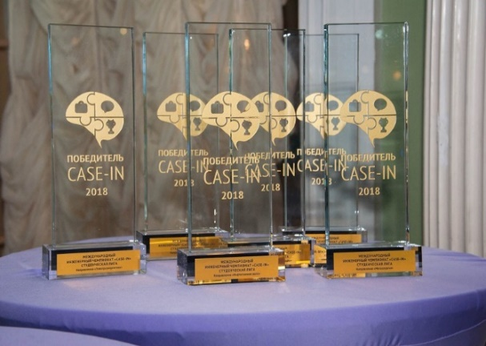
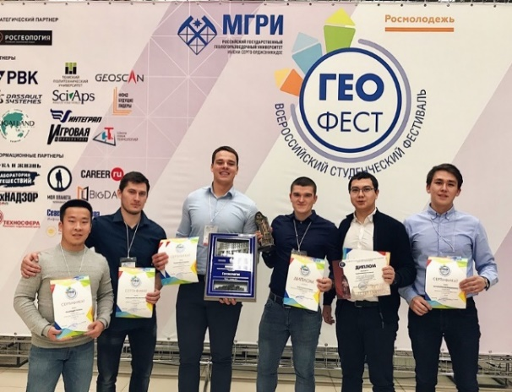
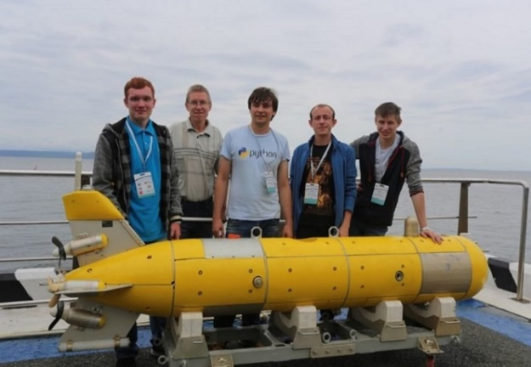
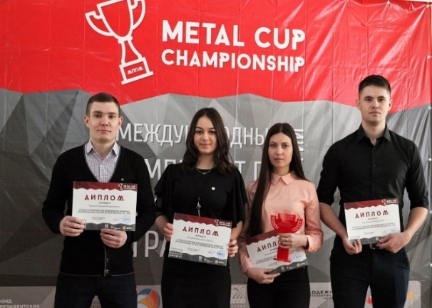
СТУДЕНЧЕСКИЕ ПОБЕДЫ
Команда ТПУ с автономным необитаемым подводным аппаратом «Платформа» заняла второе место на чемпионате России по морской робототехнике «Аквароботех-2018»
Команда студентов ТПУ показала лучшие результаты среди вузов страны в решении комплексных задач в области геологии и одержала победу на Всероссийском студенческом фестивале «Геофест»
Команда ТПУ «Философский камень» одержала победу в новом направлении студенческой лиги «Нефтехимия», а команда «Smart» заняла второе место по направлению «Электроэнергетика» в финале Международного инженерного чемпионата «CASE-IN»
Студенческая команда «Стальные люди» из Юргинского технологического института ТПУ заняла первое место на отборочном этапе Международного чемпионата по технологической стратегии в металлургии «Metal Cup-2018»

Slide 49
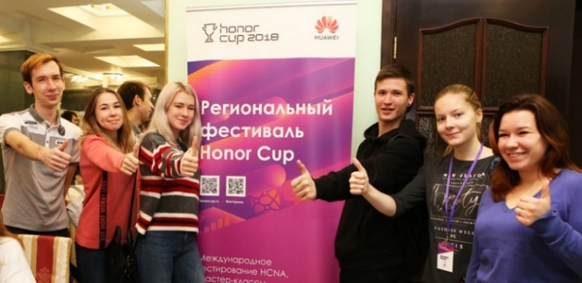
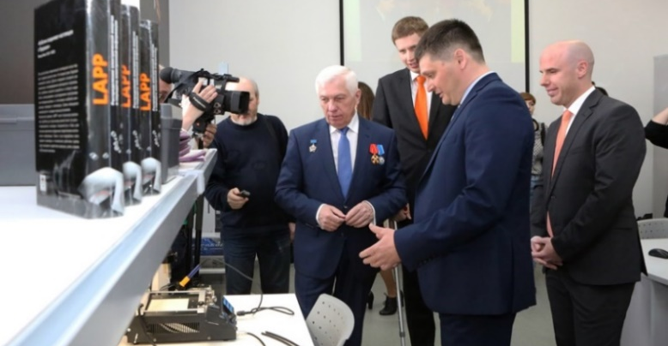
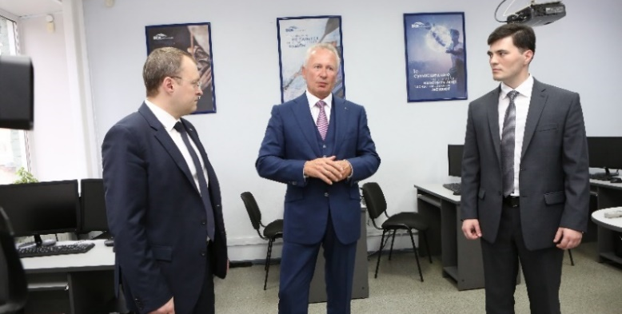
НОВЫЕ СТРУКТУРЫ, ЦЕНТРЫ, КОЛЛАБОРАЦИИ
ТПУ присвоен статус Авторизованной инфокоммуникационной академии мирового телекоммуникационного гиганта «HUAWEI», дающий студентам и преподавателям возможность получить доступ к уникальным образовательным технологиям и материалам в области IT и телекоммуникаций
Создан Учебно-научный центр электротехнического
материаловедения – Lapp Group – единственный в России центр компетенций одного из крупнейших мировых производителей кабельной продукции
Открыта первая в стране digital-лаборатория одной из ведущих российских страховых компаний – «Страхового Дома ВСК» (САО «ВСК»)
ТПУ принят в Университет Арктики (UArctic) – международный проект, объединяющий более 200 университетов, научно-исследовательских организаций и промышленных компаний, занимающихся исследованиями Арктического региона
ТПУ вошел в Консорциум по реализации программы центра НТИ «Технологии транспортировки электроэнергии и распределенных интеллектуальных энергосистем» (совместно с МЭИ, МИЭТ, «Сколково», ИНБРЭС, НИЦЭ и др.)

Slide 50
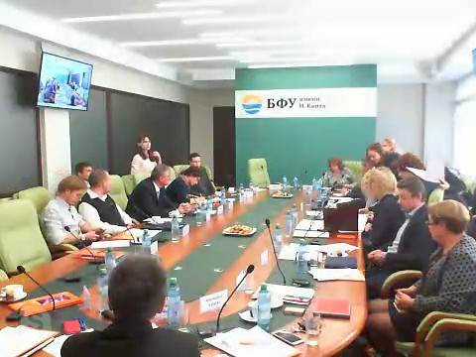
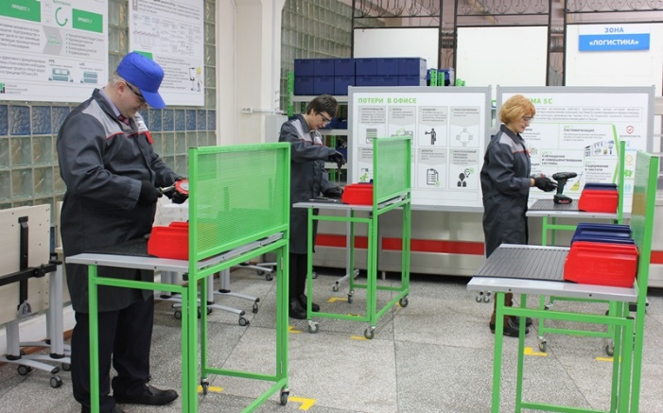
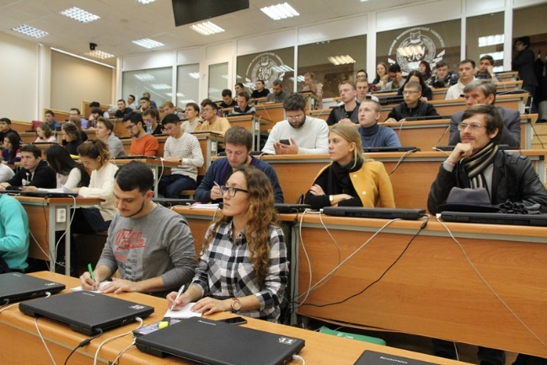
НОВЫЕ СТРУКТУРЫ, ЦЕНТРЫ, КОЛЛАБОРАЦИИ
ТПУ стал участником Консорциума по подготовке специалистов для лидера мировой IT-индустрии компании ABB (совместно с Балтийским федеральным университетом им. Иммануила Канта, Калининградским государственным техническим университетом, «Сколтехом» и Томским государственным университетом систем управления и радиоэлектроники
ТПУ вошел в Международную коллаборацию ILD (Международный большой доктор), действующую в рамках проекта международного линейного коллайдера ILC (International Linear Collider)
Открыта Лин-лаборатория, в которой ведется обучение принципам бережливого производства с помощью имитационных игр, наиболее реалистично повторяющих реальные производственные и офисные процессы
В ТПУ создано отделение Society of Exploration Geophysicists (SEG) – международного общества геофизиков-разведчиков, объединяющего более 27 тысяч участников из разных стран мира

Slide 51
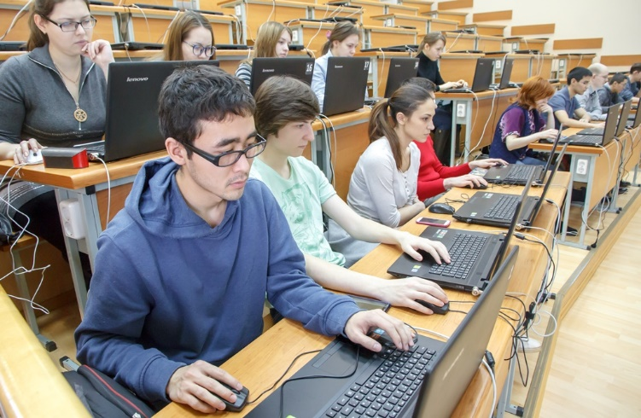
ПЕРВЫЕ НАБОРЫ И ВЫПУСКИ
ПЕРВЫЙ НАБОР НА МАГИСТЕРСКИЕ ПРОГРАММЫ:
Разработка интернет-приложений (09.04.01 Информатика и вычислительная техника)
Медицинские информационные системы и телемедицина (в сетевой форме реализации с СибГМУ) (09.04.02 Информационные системы и технологии)
Промышленная томография сложных систем (12.04.01 Приборостроение)
Инженерия реабилитационных и вспомогательных технологий (12.04.04 Биотехнические системы и технологии и 15.04.06 Мехатроника и робототехника)
Перспективные химические и биомедицинские технологии (18.04.01 Химическая технология)
Технологическое брокерство (27.04.05 Инноватика)
Цифровой маркетинг (27.04.05 Инноватика)
ПЕРВЫЙ ВЫПУСК:
09.03.04 Программная инженерия (бакалавриат)
15.04.04 Автоматизация технологических процессов и производств (магистерская программа – Интегрированная автоматизация высокотехнологичных процессов и производств)

Slide 52
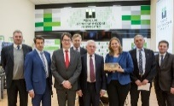
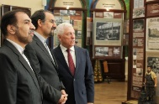
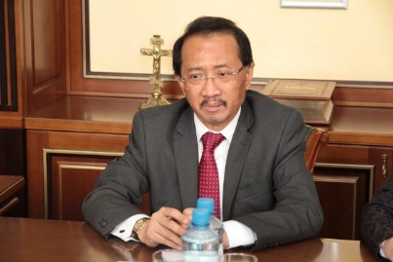
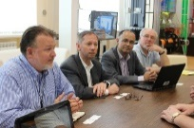
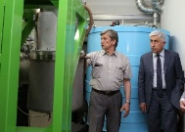
ВИЗИТЫ ГОДА в ТПУ
Глава Представительства Евросоюза в России Маркус Эдерер и делегация посольств 18 стран ЕС
Мохамад Вахид Суприяди – Чрезвычайный и Полномочный Посол Республики Индонезии в РФ
и Республике Беларусь
Мехди Санаи – Чрезвычайный и Полномочный Посол Исламской Республики Иран в РФ
Шарлотта Варакауле – директор по международным связям Европейского центра ядерных исследований (ЦЕРН)
Владислав Панченко – председатель Российского фонда фундаментальных исследований (РФФИ)
Александр Борисов – генеральный директор АО «Росэлектроника» (входит в Госкорпорацию «Ростех»)
Курмангазы Исказиев – генеральный директор
АО «Разведка добыча "КазМунайГаз"»
Гульнара Хасьянова – генеральный директор ПАО «Микрон»
Борис Хохряков – председатель Думы Ханты-Мансийского автономного округа – Югры
Вячеслав Петров – председатель Совета народных депутатов Кемеровской области
Михаил Погосян – председатель комиссии Общественной палаты России по развитию образования и науки, ректор Московского авиационного института (МАИ)
Чирлесан Думитру – ректор университета Питешти (Румыния)
Николя Шайе – президент Университета Бургундии Франш-Конте (UBFC)
Серик Ирсалиев – президент Международного университета «Астана»

Slide 53






ВИЗИТЫ ГОДА в ТПУ
Шведская Королевская Академия наук
Международный научный комплекс «Астана», Министерство образования и науки, Министерство обороны, Министерство оборонной и аэрокосмической промышленности, Национальный космический центр (Казахстан)
Харбинский политехнический
университет (КНР)
Университет Цинхуа (КНР)
Стокгольмский университет (Швеция)
Университет Стелленбоса (ЮАР)
Университет Оулу (Финляндия)
Севастопольский государственный университет
Образовательный центр для талантливых детей «Сириус»

Slide 54




СОГЛАШЕНИЯ ГОДА
ООО «Газпромнефть-Восток. О проведении совместных работ по исследованию палеозойских залежей углеводородов в Томской области
ПАО «Сургутнефтегаз». О подготовке кадров,
в том числе высшей квалификации, повышении квалификации персонала компании, проведении научно-исследовательских, опытно-конструкторских работ
АО «Российская венчурная компания (РВК)».
О реализация «дорожной карты» на 2018-2020 годы по организации новых образовательных программ в области технологического предпринимательства
Благотворительный фонд «Система» и ПАО «Микрон». Об участии в масштабном образовательном проекте «Умная микроэлектроника» (доступ к уникальным материалам в области микроэлектроники и Интернета вещей)
Севастопольский государственный университет. О совместной реализации научно-исследовательских и образовательных проектов, организации академического обмена студентами и аспирантами, научных и педагогических стажировок преподавателей
Университет Бургундии Франш-Конте. Об организации совместных магистерских программ уровня «Двойной диплом»
Институт ядерной физики Академии наук Республики Узбекистан. О совместной работе в области развития ядерных и радиационных технологий для мирных целей и подготовки специалистов.

Slide 55
СТИПЕНДИИ
Стипендии Президента Российской Федерации, в том числе обучающимся по специальностям или направлениям подготовки, соответствующим приоритетным направлениям модернизации и технологического развития российской экономики – 43
Стипендии Правительства Российской Федерации, в том числе обучающимся по специальностям или направлениям подготовки, соответствующим приоритетным направлениям модернизации и технологического развития российской экономики – 80
Стипендии и гранты Благотворительного фонда Владимира Потанина – 20 магистрантов и 2 преподавателя
Стипендии British Petroleum - 19 студентов и 7 аспирантов вуза
Стипендии и гранты концерна «Росэнергоатом» - 10 студентов и 4 преподавателя
Стипендии Фонда имени В.И. Вернадского –
7 студентов и 2 аспиранта
Именные стипендии ПАО «Сургутнефтегаз» -Святослав Гудковский, Сергей Невидомский, Владислав Полянский и Александр Смуркин
Именные стипендии АО «Сибирский химический комбинат» (СХК) – 5 студентов
Стипендии предыдущих поколений Фонда целевого капитала ТПУ – 17 студентов и 1 преподаватель
Стипендии имени Почетных профессоров ТПУ академиков Владимира Накорякова и Василия Глухих, Почетного члена ТПУ Леонида Филимонова - Екатерина Чудинова, Евгений Борецкий, Тимофей Никишкин, Станислав Чурсин, Валерия Кудрявцева, Александр Овсенёв, Антон Пермикин, София Джалилова, Юлия Пуговкина, Нелли Харьковская, Евгения Угай

Slide 56





СПОРТИВНЫЕ ПОБЕДЫ ГОДА
Сборная ТПУ – победитель Универсиады Томской области
Команда ТПУ по спортивной аэробике – чемпионы Всероссийских соревнований «Снежные узоры», бронзовые призеры Кубка России
Женская сборная ТПУ по волейболу – бронзовые призеры студенческой волейбольной лиги России Сибирского федерального округа
Дмитрий Журман – обладатель 3 золотых и 1 серебряной медалей XX чемпионата мира по плаванию в ластах
Разумов Денис – золото первенства России по легкой атлетике (в помещении) среди юниоров
Черепнин Андрей – золото чемпионата и первенства Сибирского федерального округа по легкой атлетике
Мазиков Сергей – серебро, Пупин Роман – бронза Чемпионата России по гиревому спорту среди студентов
Кудрявцева Мария – 1 место на всероссийском турнире по настольному теннису
Павел Макаров – золото чемпионата России по спортивному дайвингу
Анастасия Золотарева – золото на чемпионате и первенстве Европы по гиревому спорту

Slide 57
МЕЖДУНАРОДНЫЕ КОНФЕРЕНЦИИ, ФОРУМЫ, КОНГРЕССЫ, СОВЕЩАНИЯ
Международный форум «Студенческое технологическое предпринимательство»
XXII Международный научный симпозиум имени академика М.А. Усова «Проблемы геологии и освоения недр»
VI Международный конгресс по радиационной физике и химии конденсированных сред, сильноточной электронике и модификации материалов пучками частиц и потоками плазмы
(EFRE-2018)
VI Международный молодежный форум «Инженерия для освоения космоса»
V Международный научный симпозиум «Непрерывное благополучие в мире» (WELLSO-2018»)
Международная летняя школа «Big Data Analysis for Smart City»
28-я Международная конференция по компьютерной графике, обработке изображений и машинному зрению, системам визуализации и виртуального окружения (GraphiCon 2018)
XIX Международная научно-практическая конференция имени профессора Л.П. Кулёва «Химия и химическая технология в XXI веке»
IX Международная научно-практическая конференция «Инновационные технологии в машиностроении»
II Международный симпозиум «Перспективные исследования в области химии и биомедицины»
XI Российско-Китайско-Белорусское совещание «Перспективные плазменные технологии - 2018»
V Международная научная конференция молодых ученых, аспирантов и студентов «Изотопы: технологии, материалы и применение»
I Молодежный международный конгресс «Современные материалы и технологии новых поколений»
IV Съезд инженеров Сибири

Slide 58






НОВЫЕ НАЗНАЧЕНИЯ И ДОСТИЖЕНИЯ ВЫПУСКНИКОВ ТПУ
Иван Кляйн, Почетный выпускник ТПУ – избран Мэром Томска
Владимир Чернов – назначен главой Междуреченского городского округа (Кемеровская область)
Карим Сагаан-оол – назначен на должность Мэра столицы Тувы - города Кызыла
Роман Мазур – назначен начальником Департамента природных ресурсов и охраны окружающей среды Томской области
Виктор Власов – переизбран на пост ректора Томского государственного архитектурно-строительного университета
Александр Левченко – назначен генеральным директором Югорской территориальной энергетической компании (ЮТЭК)
Курмангазы Исказиев – назначен заместителем председателя правления по разведке, добыче и нефтесервисам казахстанской национальной нефтяной компании «КазМунайГаз»
Михаил Черевко – назначен генеральным директором компании «Славнефть-Мегионнефтегаз» (совместное предприятие компаний «Роснефть» и «Газпром нефть»)

Slide 59





НОВЫЕ НАЗНАЧЕНИЯ И ДОСТИЖЕНИЯ ВЫПУСКНИКОВ ТПУ
Денис Васюков – назначен генеральным директором ООО «Газпром трансгаз Краснодар»
Руслан Власов – назначен генеральным директором ОАО «Новосибирскавтодор» (строительство, ремонт и обслуживание автомобильных дорог и мостов по всей азиатской части России)
Александр Австриевских – президент компании «Артлайф», Почетный выпускник ТПУ. Компания вошла в топ-10 рейтинга Российского экспортного центра Минэкономразвития России
Сергей Чуловский – учредитель ООО «Томский кабельный завод». Компания вошла в топ-50 самых быстрорастущих компаний России по версии журнала РБК
Александр Устинов – избран Почетным гражданином ЗАТО Железногорск (Красноярский край)
Егор Язиков – избран президентом Ассоциации выпускников ТПУ
Ли Чжэнь, председатель Ассоциации выпускников ТПУ в Китайской Народной Республике – пожертвовал университету 10 000 долларов

Slide 60






ТПУ в мировых и национальных университетских рейтингах
Мировой рейтинг университетов QS World University Rankings 2018/2019 – рост на 13 позиций
В первом рейтинге российских университетов Forbes ТПУ занял 12 место, показав лучший результат среди нестоличных вузов страны
373
12
ТПУ вошел в тройку лучших вузов стран Евразийского региона, на территории которого находятся более 3500 университетов
ТПУ впервые возглавил рейтинг российских вузов Фонда Владимира Потанина. ТПУ занял 1 место и в нарастающем рейтинге фонда, суммирующим результаты вуза за 2016-2018 гг.
3
ТПУ впервые прорейтингован в Шанхайском рейтинге лучших вузов мира Academic Ranking of World Universities (ARWU). Вошел в группу 901–1000, включен в список кандидатов в топ-500
1
Рейтинг вузов России
7 место в общем рейтинге
1 место за пределами Москвы и Санкт-Петербурга
901–1000

Slide 61

СПАСИБО ЗА ВНИМАНИЕ!

